Slide 1


รายงานผลการปฏิบัติงาน
ตามข้อตกลงในการพัฒนางาน (PA)
วิทยฐานะชำนาญการ
ประจำปีงบประมาณ 2565
(ระหว่างวันที่ 1 ตุลาคม 2564 – 30 กันยายน 2565)
นางสาวมณีรัตน์ กวดขุนทด
ตำแหน่ง ครู
โรงเรียนด่านขุนทด
สำนักงานเขตพื้นที่การศึกษาประถมศึกษานครราชสีมา เขต 5

Slide 2
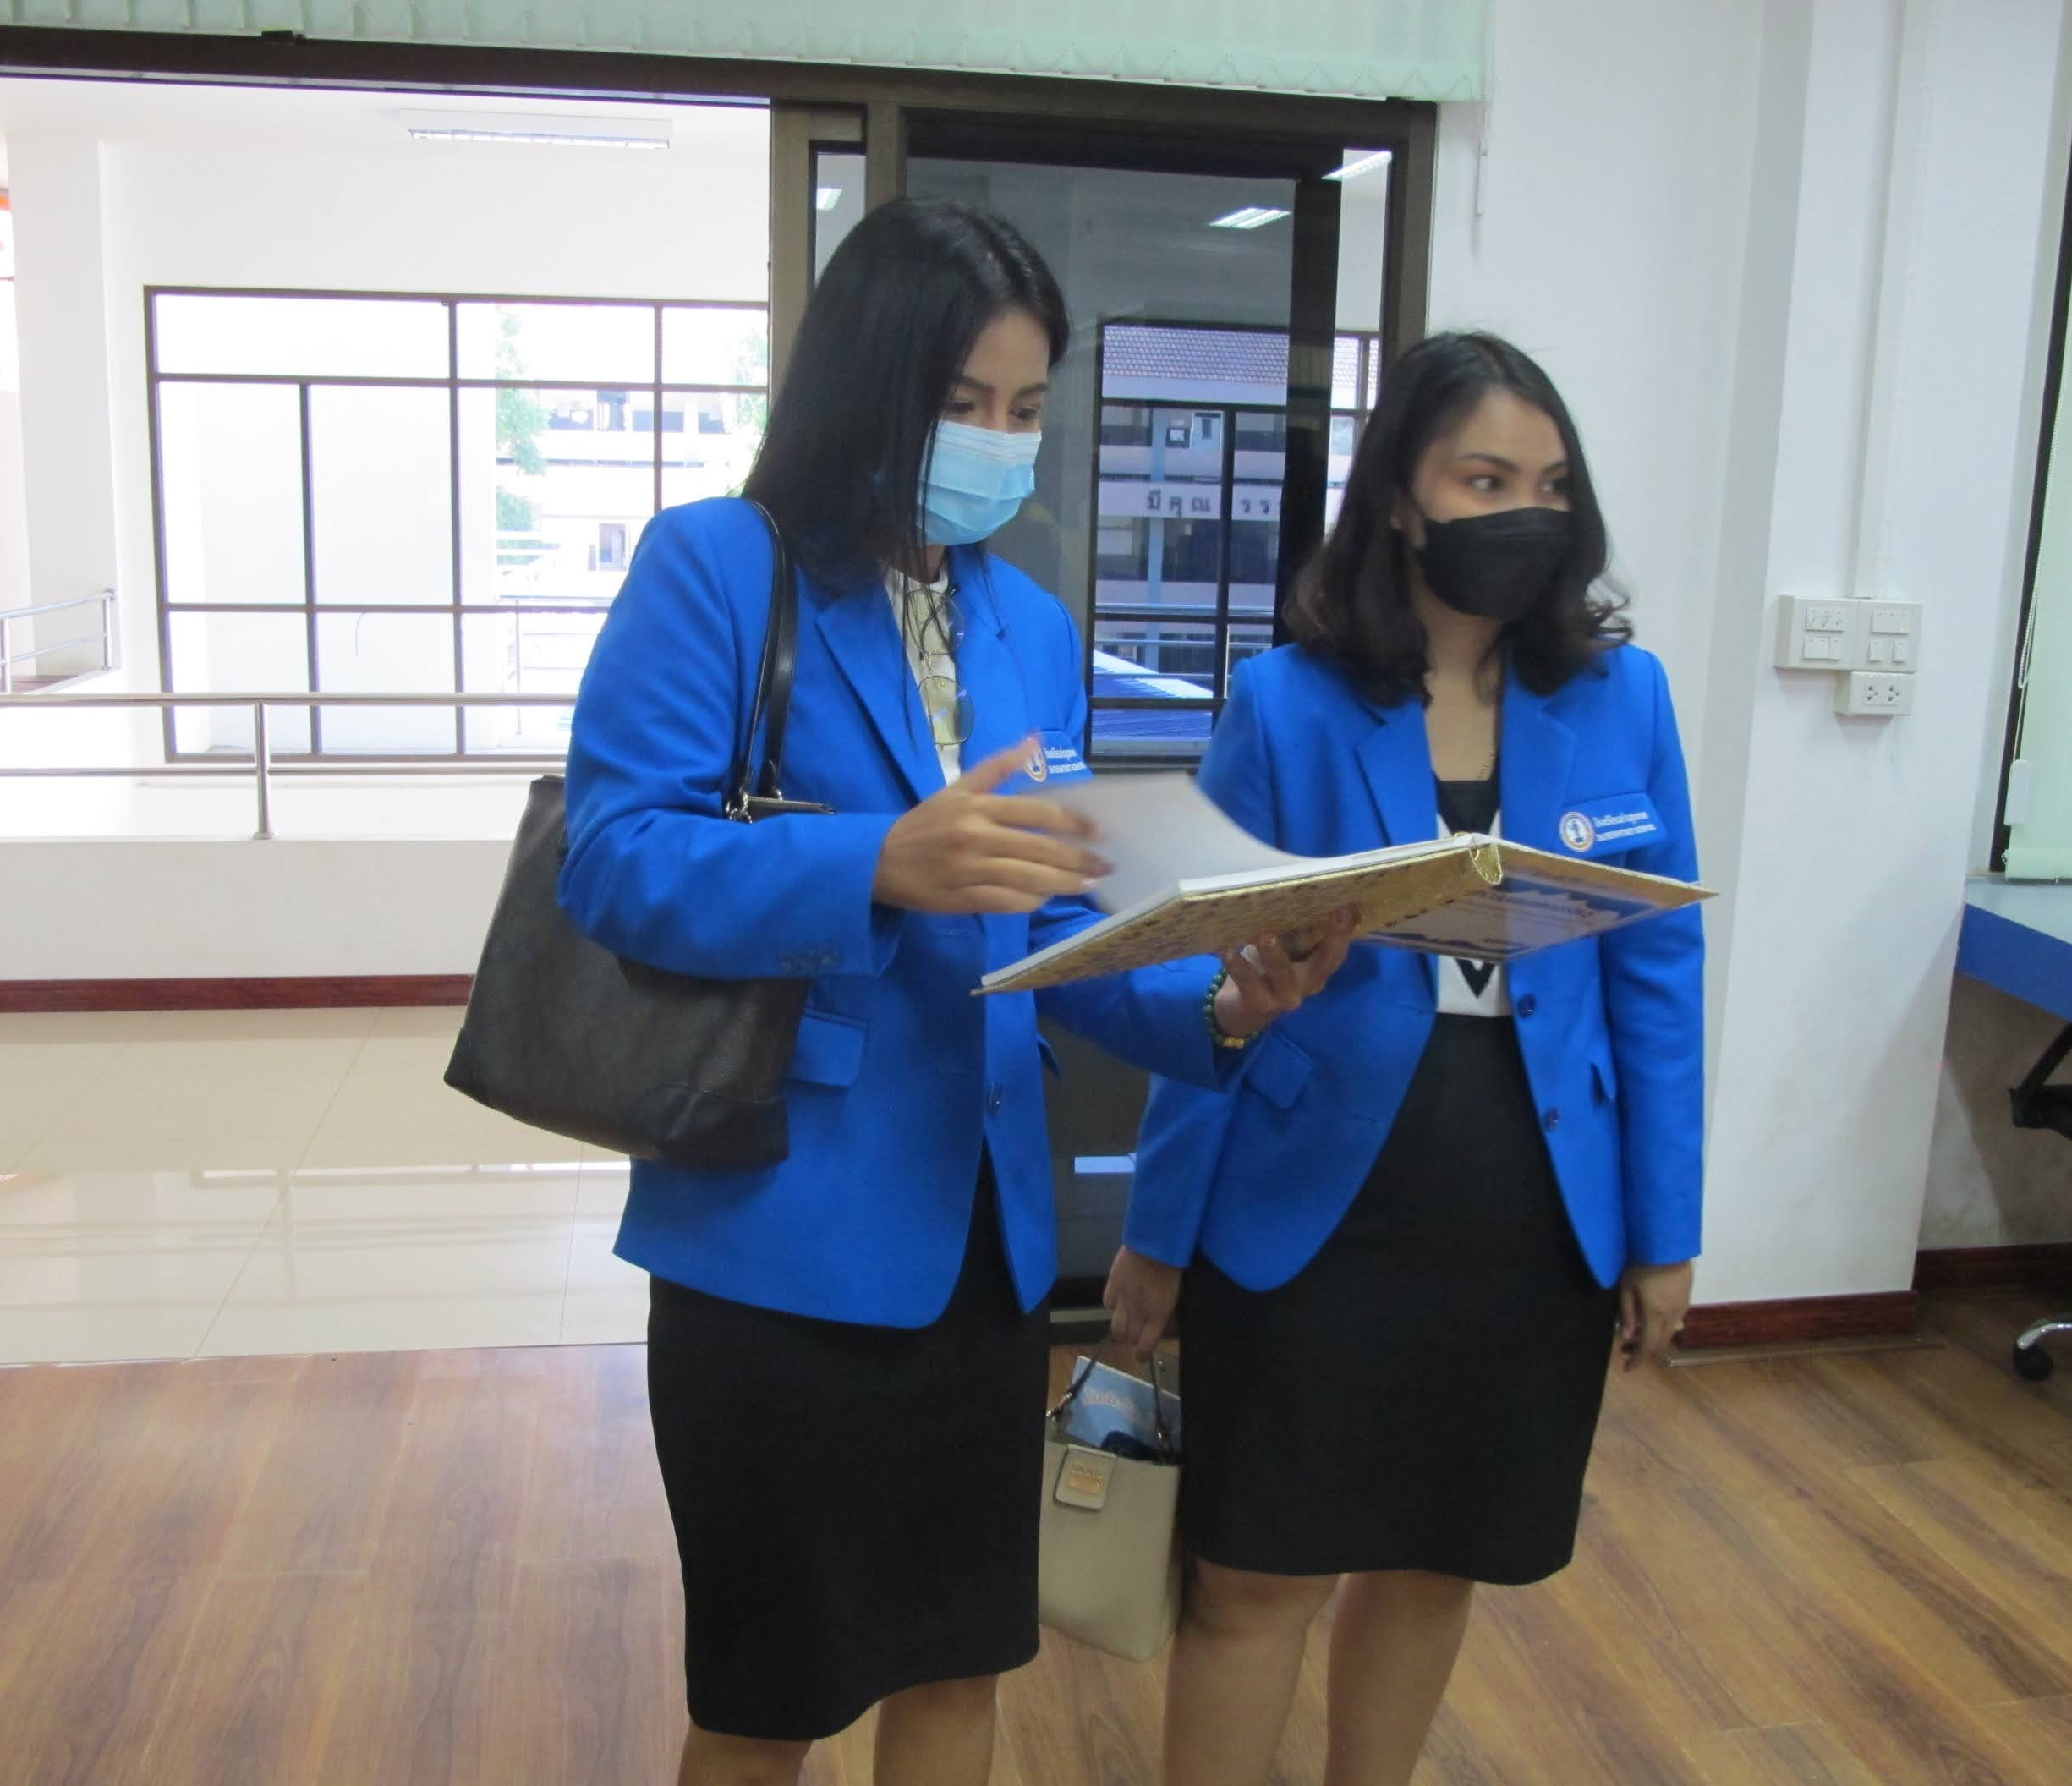
ประวัติผู้รับการประเมิน
ชื่อ น.ส.มณีรัตน์ กวดขุนทด
เริ่มปฏิบัติหน้าที่ 1 ตุลาคม 2555
ตำแหน่ง ครูผู้ช่วย โรงเรียนด่านขุนทด
ตำแหน่ง ครู วิทยฐานะ ชำนาญการ
โรงเรียนด่านขุนทด อ.ด่านขุนทด
จ.นครราชสีมา
อายุราชการ 9 ปี 11 เดือน

Slide 3
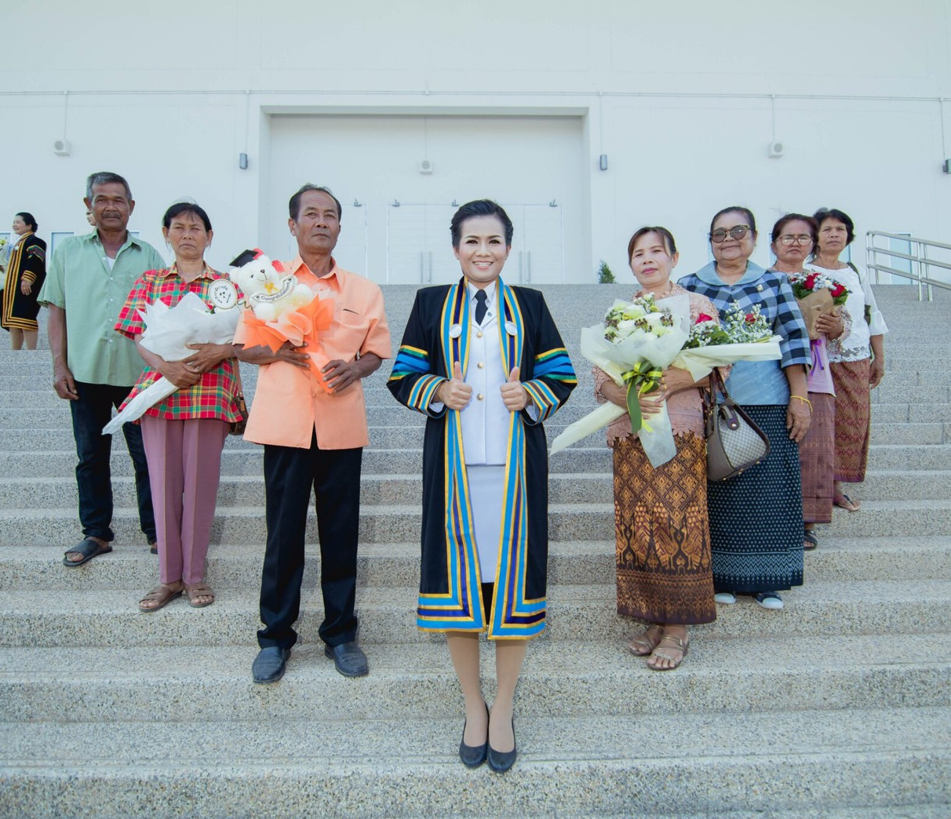
ประวัติการศึกษา
จบการศึกษา
- ระดับชั้นมัธยมต้น โรงเรียนด่านขุนทด
- ระดับชั้นมัธยมปลาย โรงเรียนราชสีมาวิทยาลัย
- ปริญญาตรี คณิตศาสตรศึกษา (เกียรตินิยมอันดับ1)
ศึกษาศาสตรบัณฑิต มหาวิทยาลัยขอนแก่น
- ปริญญาโท วิจัยและประเมินผลการศึกษา
ครุศาสตรมหาบัณฑิต มหาวิทยาลัยราชภัฏนครราชสีมา

Slide 4
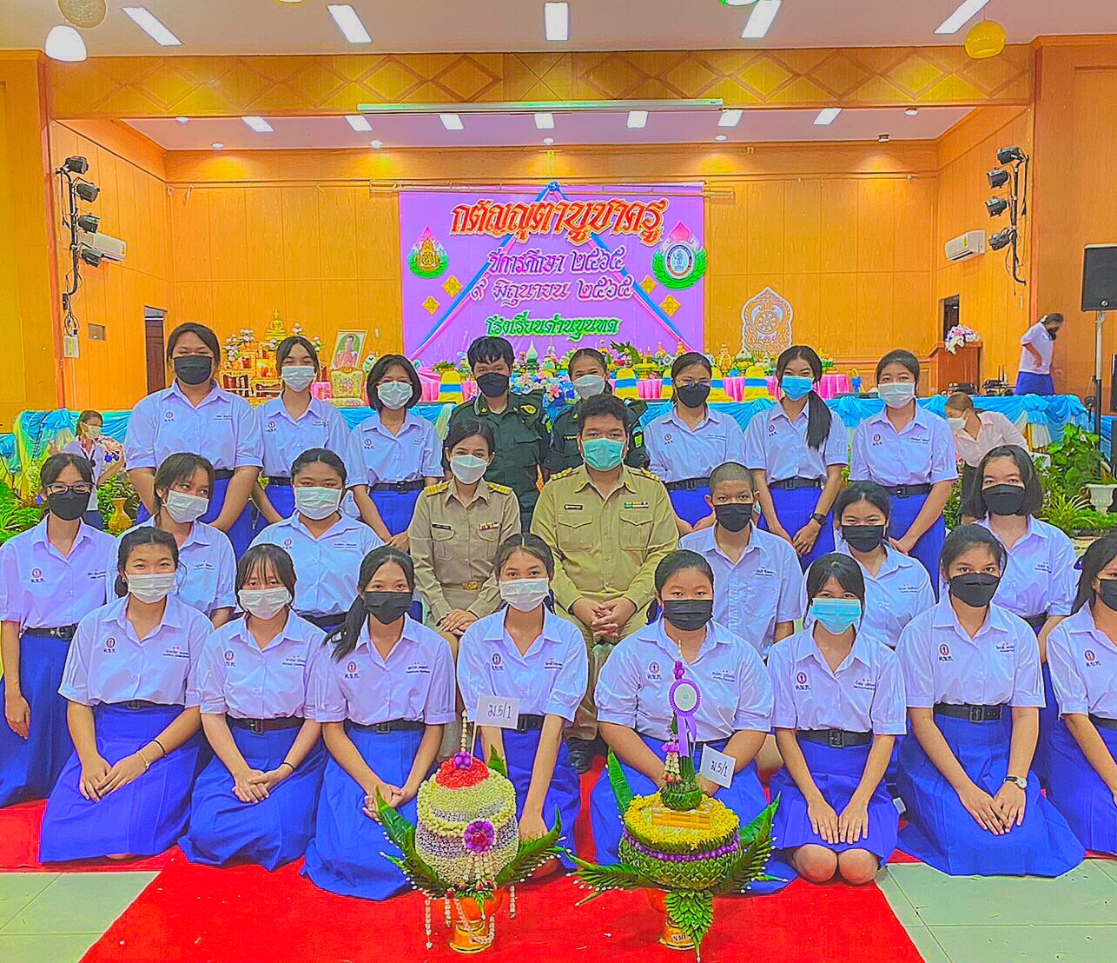
หน้าที่การสอน
- วิชาคณิตศาสตร์พื้นฐาน ชั้นมัธยมศึกษาปีที่ 4/1
- วิชาคณิตศาสตร์เพิ่มเติม ชั้นมัธยมศึกษาปีที่ 4/1
- วิชาคณิตศาสตร์พื้นฐาน ชั้นมัธยมศึกษาปีที่ 5/1
- วิชาคณิตศาสตร์เพิ่มเติม ชั้นมัธยมศึกษาปีที่ 5/1
- วิชาคณิตศาสตร์พื้นฐาน ชั้นมัธยมศึกษาปีที่ 6/1
- วิชาคณิตศาสตร์เพิ่มเติม ชั้นมัธยมศึกษาปีที่ 6/1
- กิจกรรมพัฒนาผู้เรียน ชั้นมัธยมศึกษาปีที่ 5/1
- กิจกรรมชุมนุม ชั้นมัธยมศึกษาปีที่ 5/1
น

Slide 5
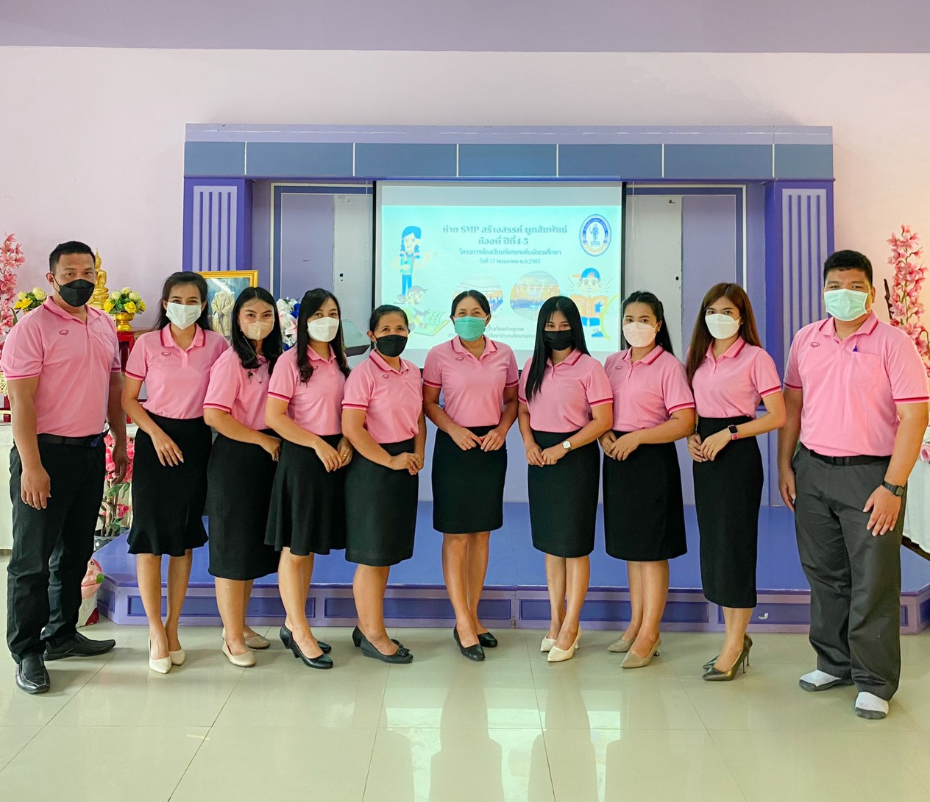
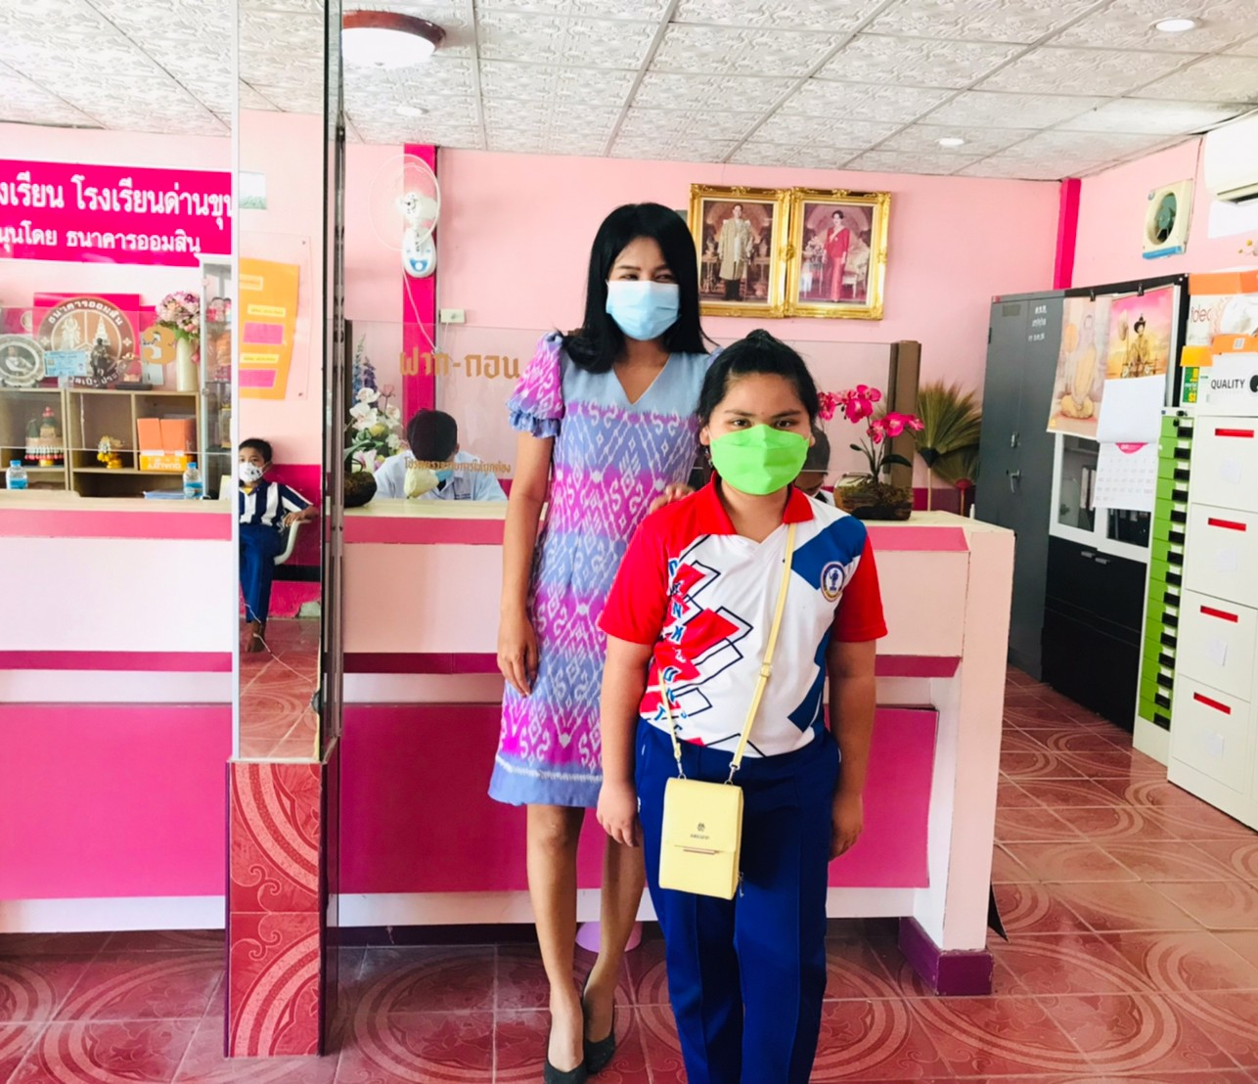
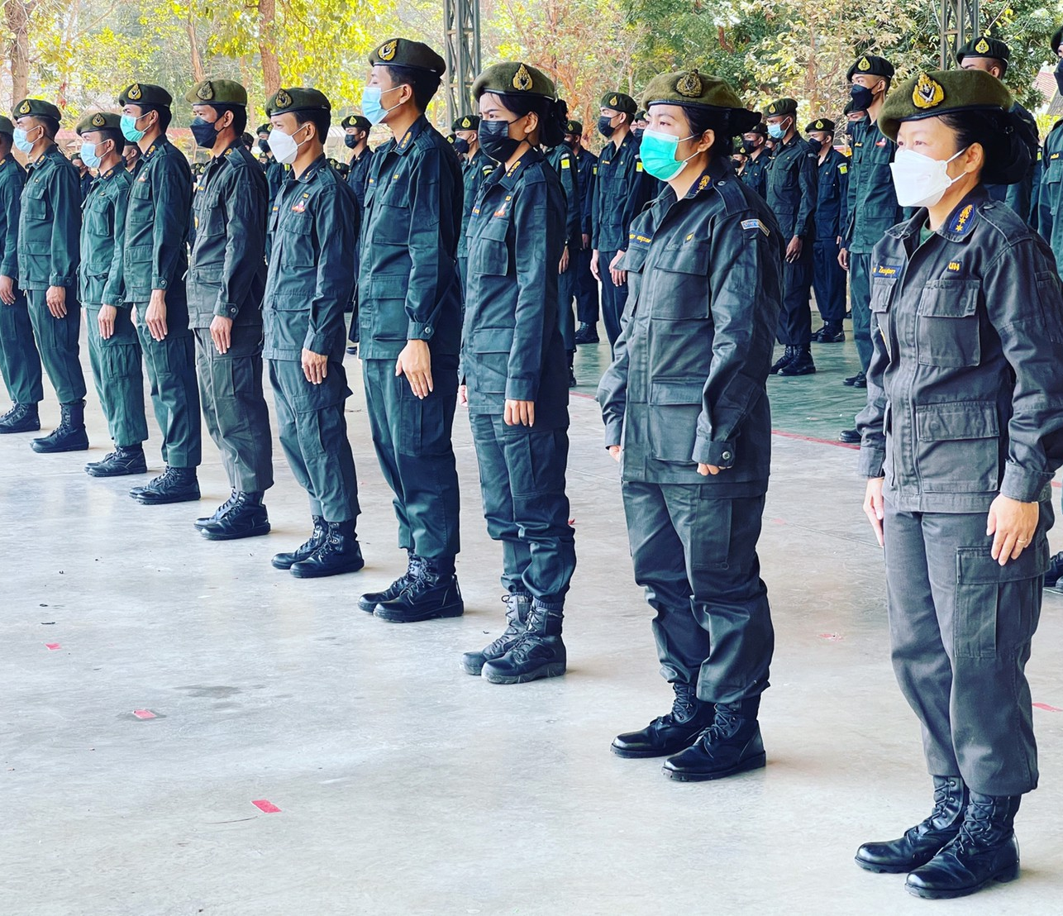
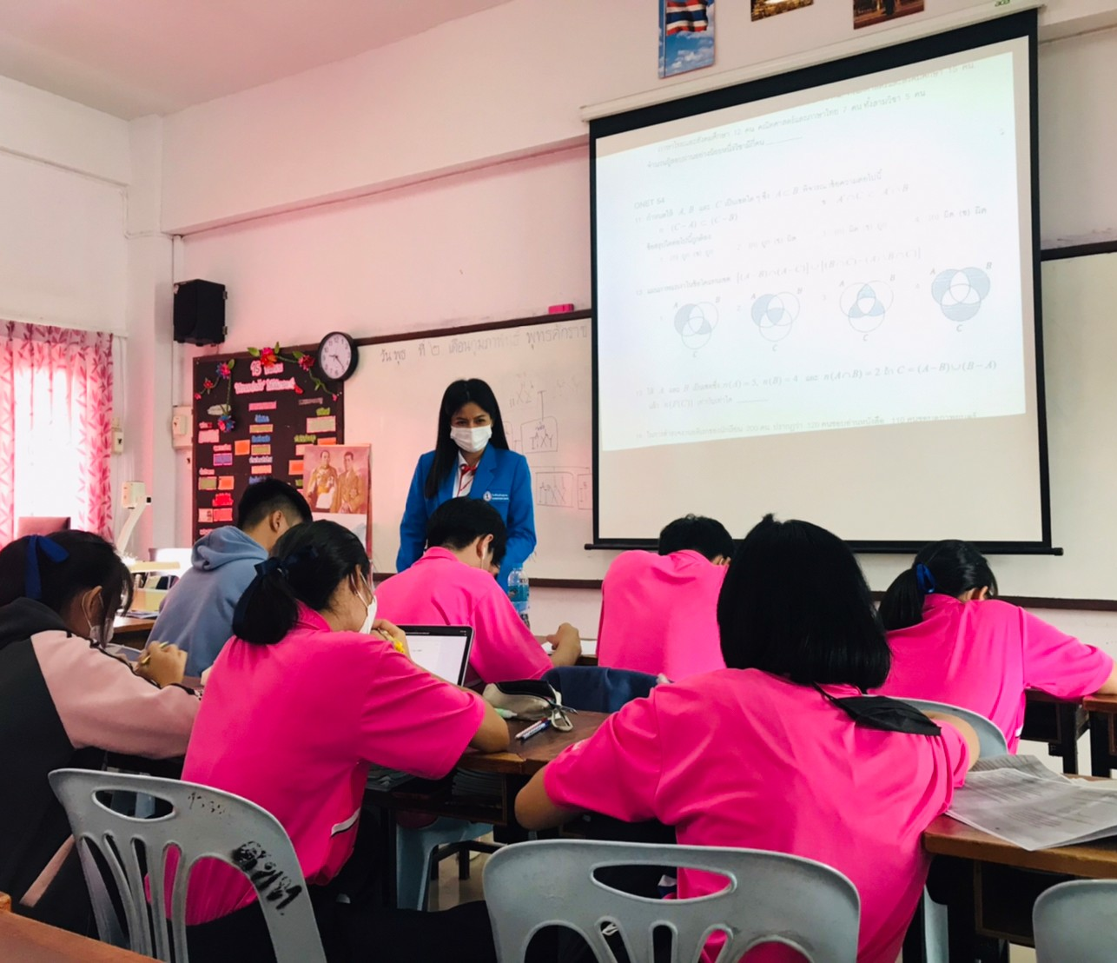
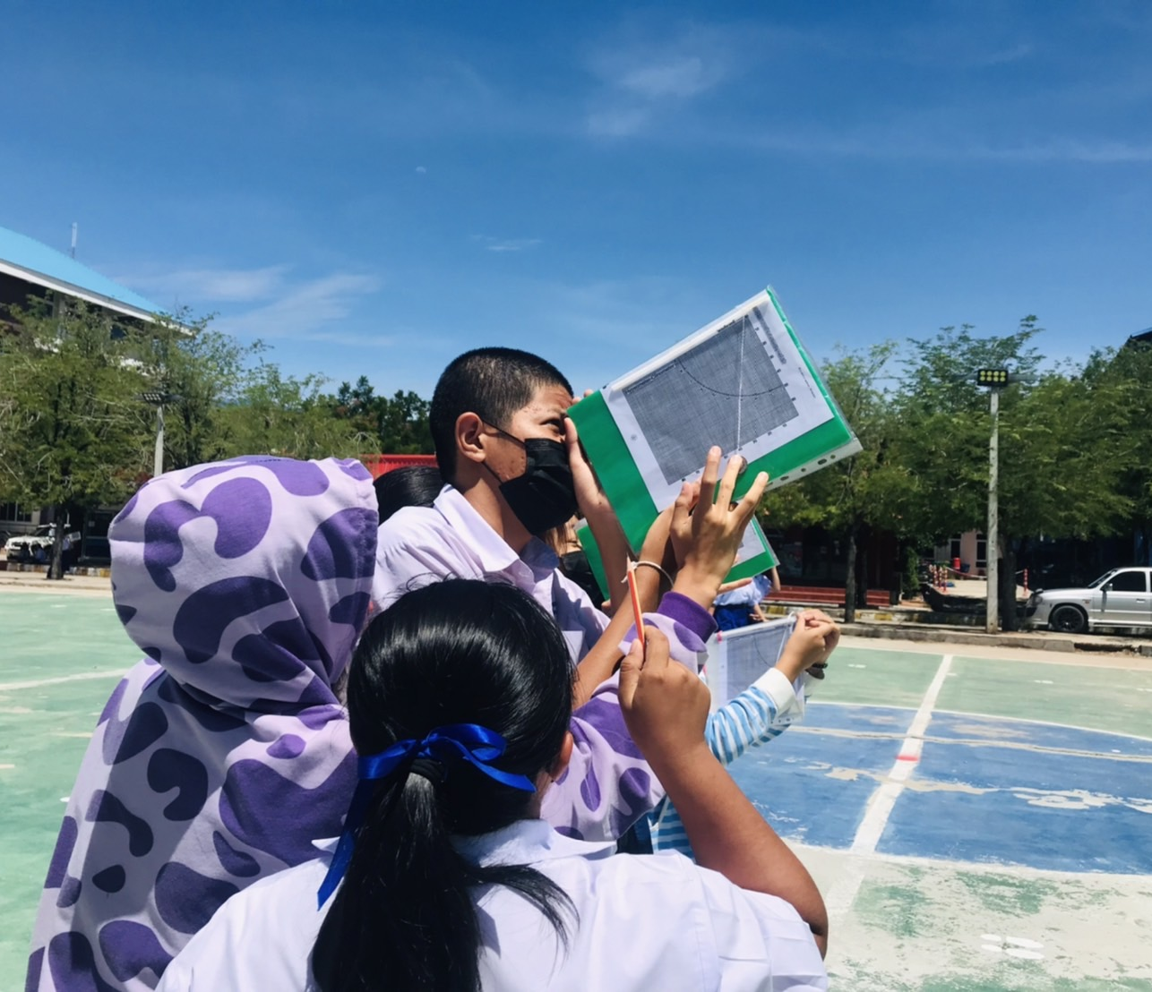
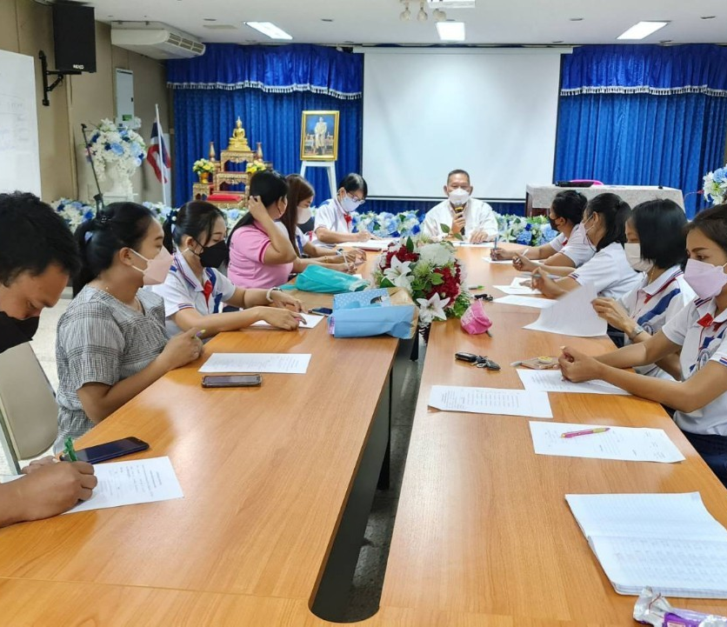
งานพิเศษ นอกเหนืองานสอน
งานบริหารหลักสูตร โครงการห้องเรียนพิเศษ มัธยมศึกษา
งานเลขานุการ โครงการห้องเรียนพิเศษ มัธยมศึกษา
งานยกระดับผลสัมฤทธิ์ โครงการห้องเรียนพิเศษ มัธยมศึกษา
ผู้ดูแล Fanpage โครงการห้องเรียนพิเศษ มัธยมศึกษา
งานกิจกรรมเรียนฟรี 15 ปี งานวิชาการ
งานวิจัยในชั้นเรียน งานวิชาการ
งานธนาคารโรงเรียน บริหารทั่วไป
งานกิจกรรมนักศึกษาวิชาทหาร บริหารทั่วไป

Slide 6
ด้านที่ 1
ด้านการจัดการเรียนรู้
1. สร้างและพัฒนาหลักสูตร
2. ออกแบบการจัดการเรียนรู้
3. การจัดกิจกรรมการเรียนรู้
4. สร้างและพัฒนาสื่อ นวัตกรรม เทคโนโลยีและแหล่งเรียนรู้
5. การวัดและประเมินผล
6. การศึกษา วิเคราะห์ สังเคราะห์เพื่อแก้ปัญหาหรือพัฒนาการเรียนรู้
7. การจัดบรรยากาศที่ส่งเสริมและพัฒนาผู้เรียน
8. อบรมและพัฒนาคุณลักษณะที่ดีของผู้เรียน

Slide 7


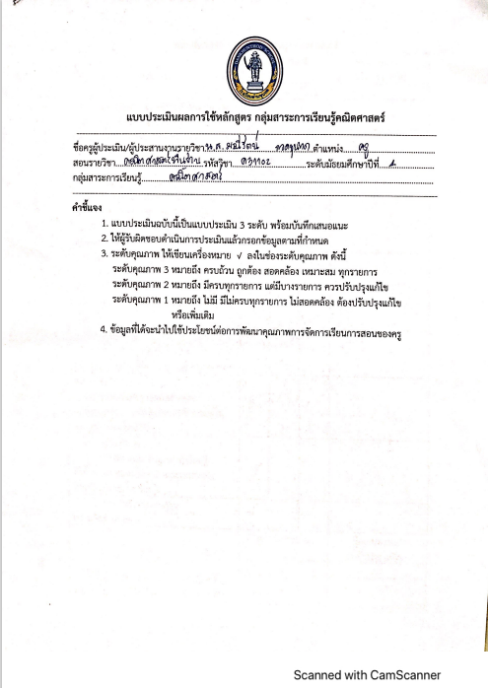
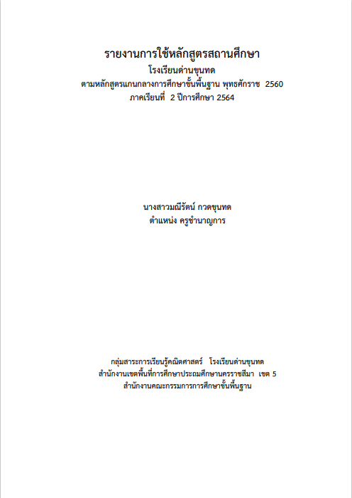
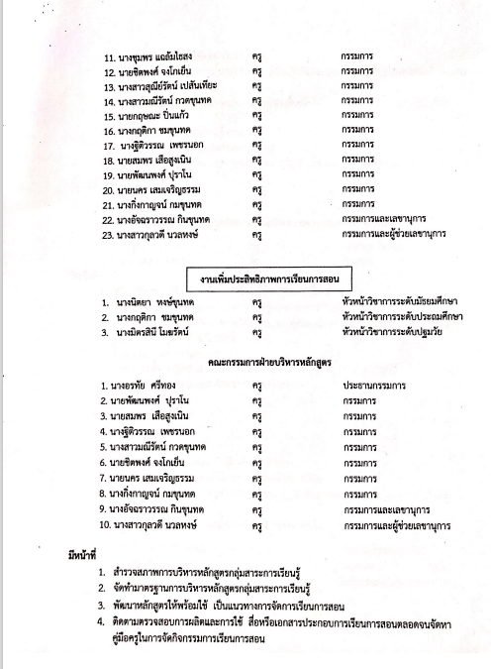
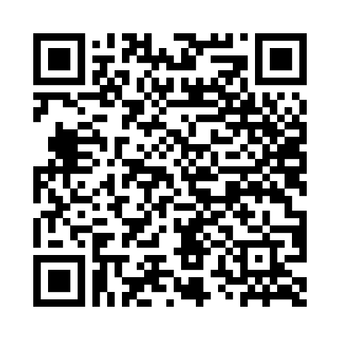
1. ด้านการจัดการเรียนรู้
1.1 สร้างและพัฒนาหลักสูตร
ข้าพเจ้าได้ดำเนินการวิเคราะห์หลักสูตร มาตรฐานการเรียนรู้ ตัวชี้วัด/ผลการเรียนรู้ นำไปใช้จัดทำรายวิชาคณิตศาสตร์พื้นฐาน ค31101 ชั้นมัธยมศึกษาปีที่ 4 ตามหลักสูตรแกนกลาง และดำเนินการจัดทำหน่วยการเรียนรู้ และแผนการจัดการเรียนรู้รายวิชาคณิตศาสตร์พื้นฐาน ค31101 ที่สอดคล้องกับหลักสูตรสถานศึกษา
SCAN ME

Slide 8

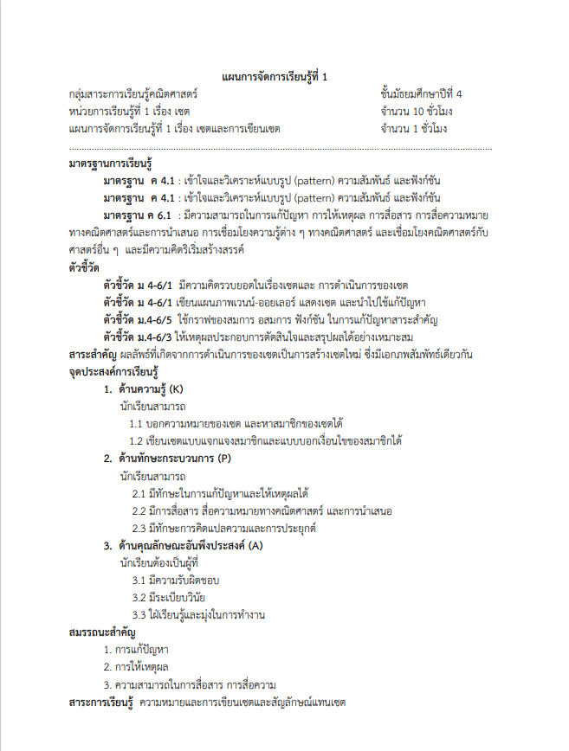
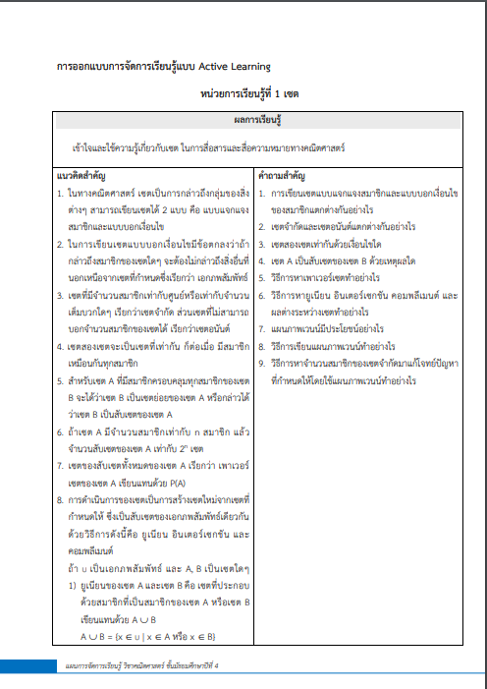
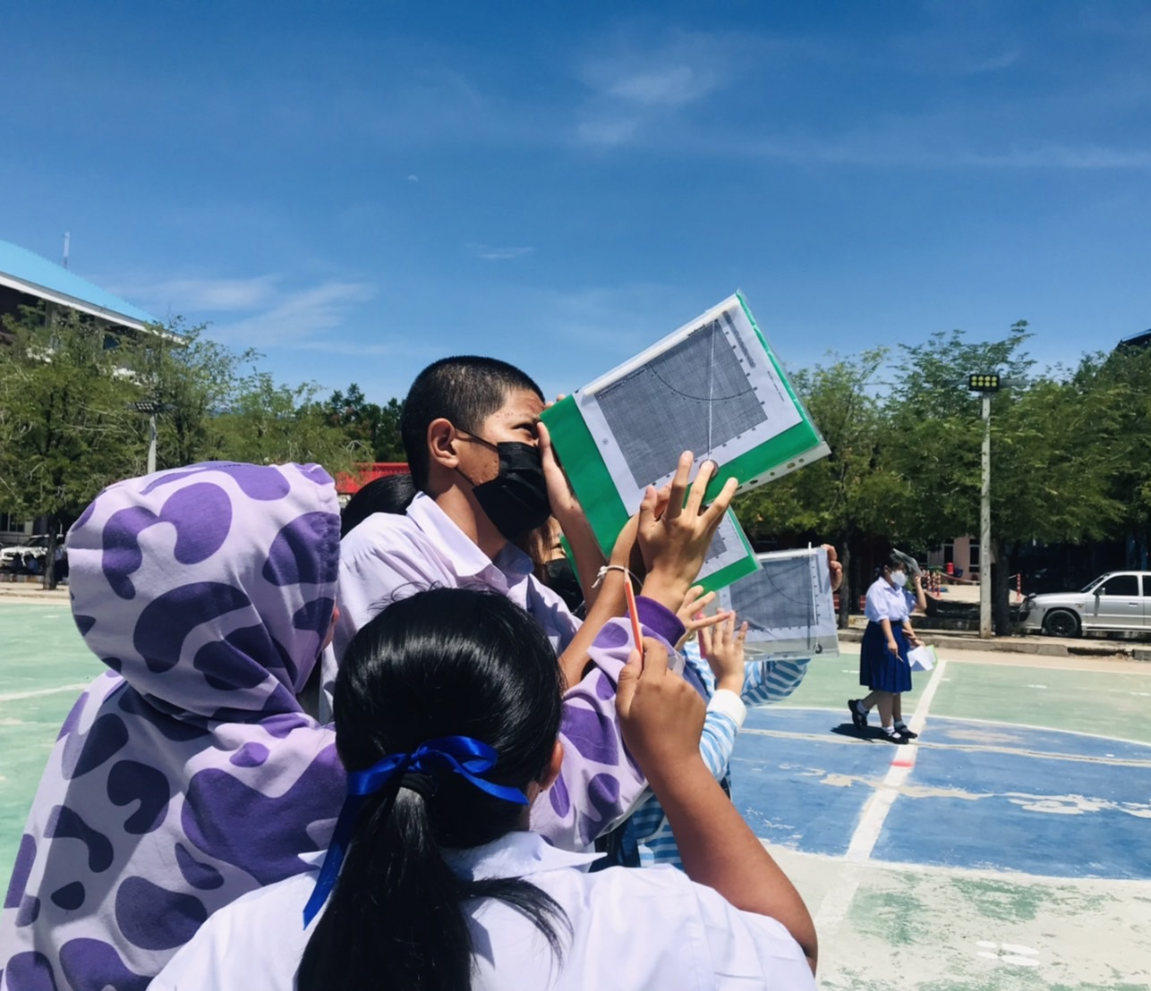
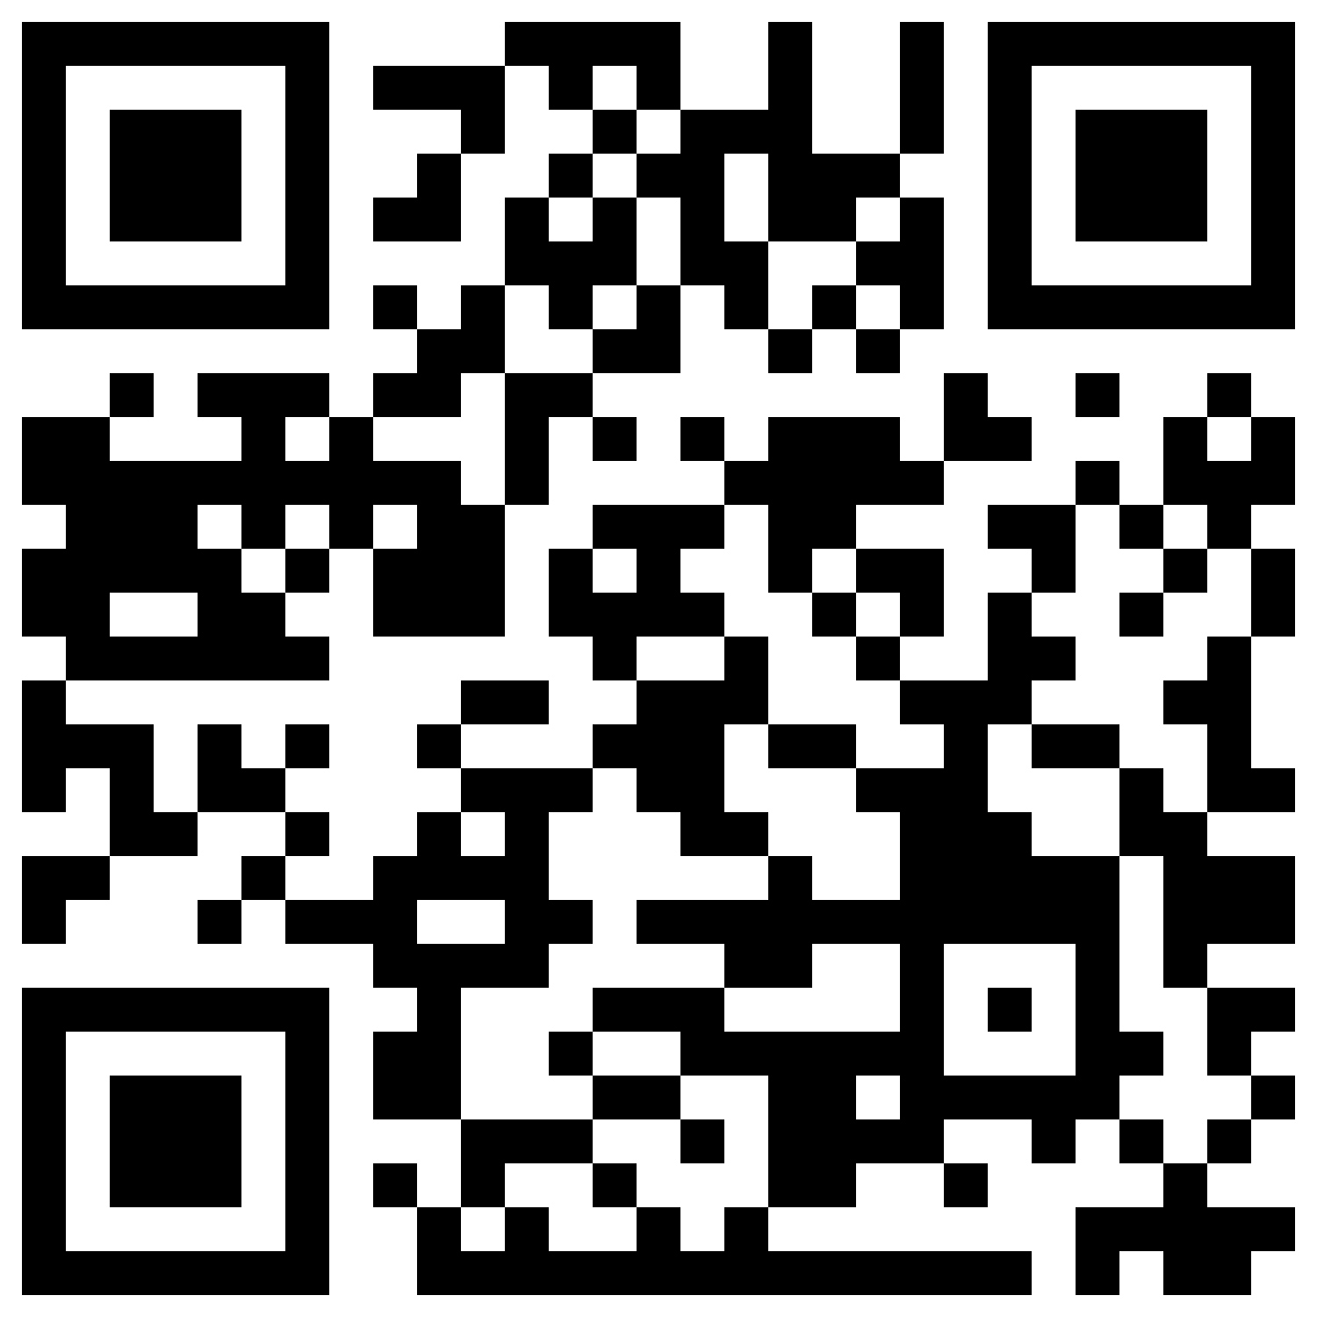
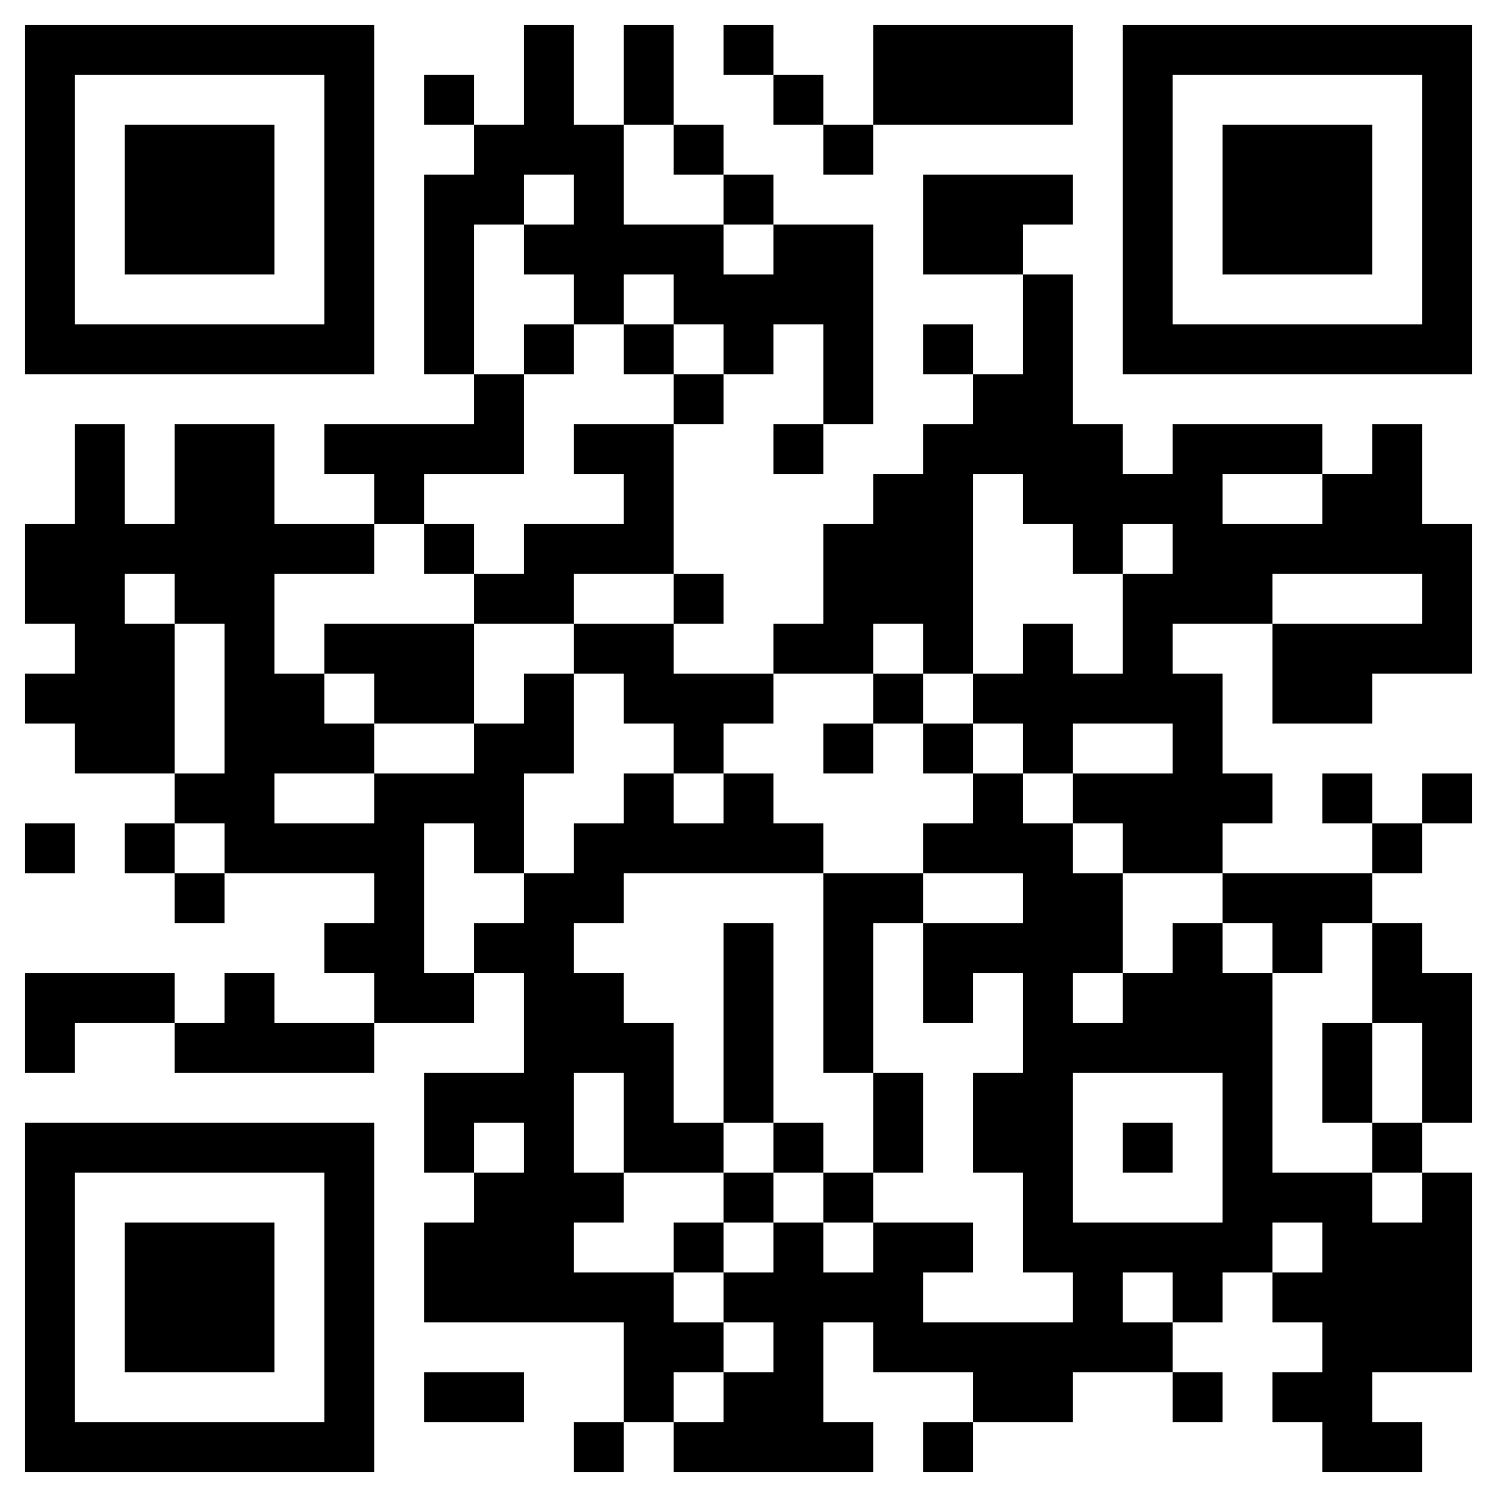

1. ด้านการจัดการเรียนรู้
1.2 การออกแบบการจัดการเรียนรู้
ข้าพเจ้าออกแบบการจัดการเรียนรู้ที่มีกิจกรรมการเรียนรู้ตามวัฏจักรการเรียนรู้ 7 ขั้น ด้วยชุดการสอนเรื่อง เซต
เพื่อพัฒนาผลสัมฤทธิ์ทางการเรียนวิชาคณิตศาสตร์พื้นฐาน
ค31101 ชั้นมัธยมศึกษาปีที่ 4 ให้สอดคล้องกับหลักสูตรแกนกลางการศึกษาขั้นพื้นฐานพุทธศักราช 2551 (ฉบับปรับปรุง 2561) และหลักสูตรสถานศึกษา โดยริเริ่ม คิดค้นและพัฒนาชุดการสอนที่เป็นแบบอย่างให้ครูในกลุ่มสาระการเรียนรู้
คำอธิบายรายวิชา
หน่วยการเรียนรู้
แผนการสอน 7E

Slide 9
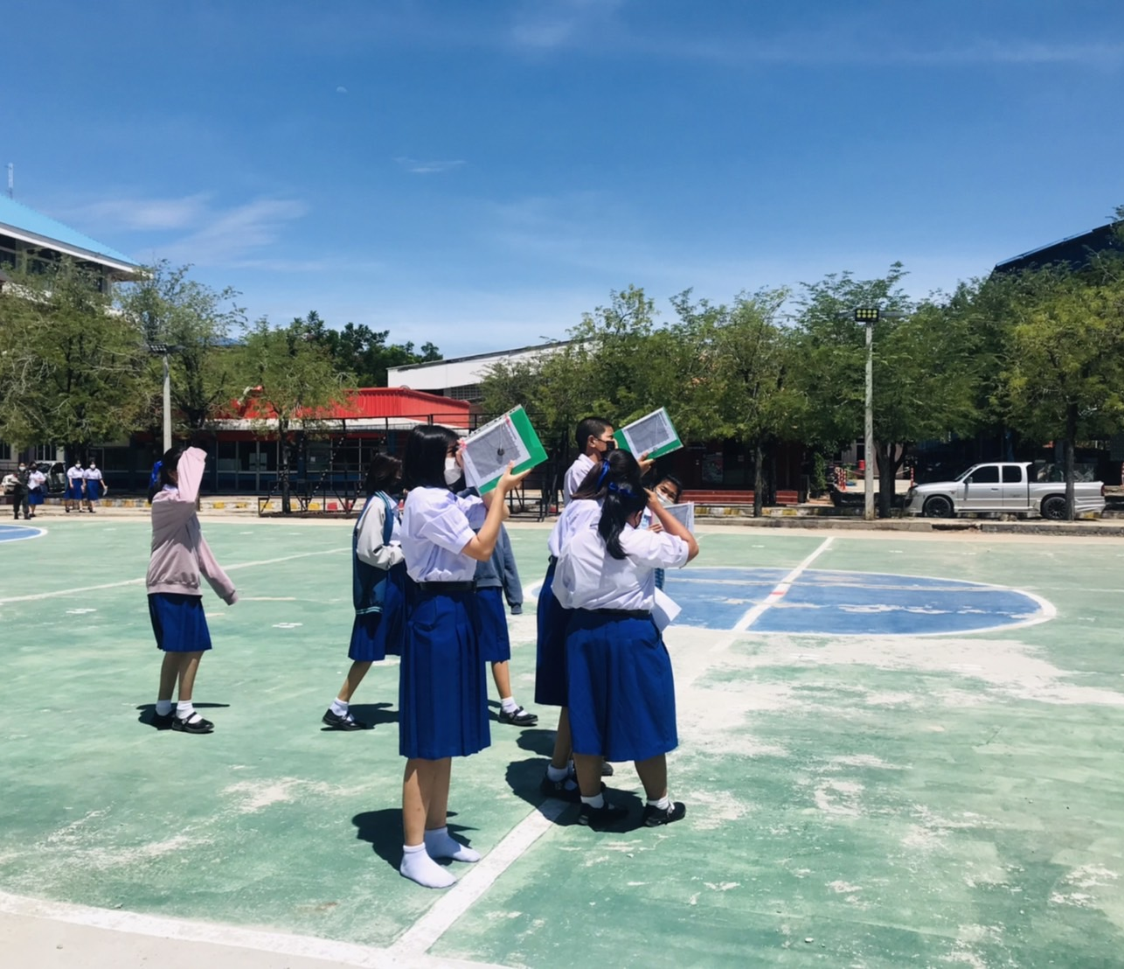
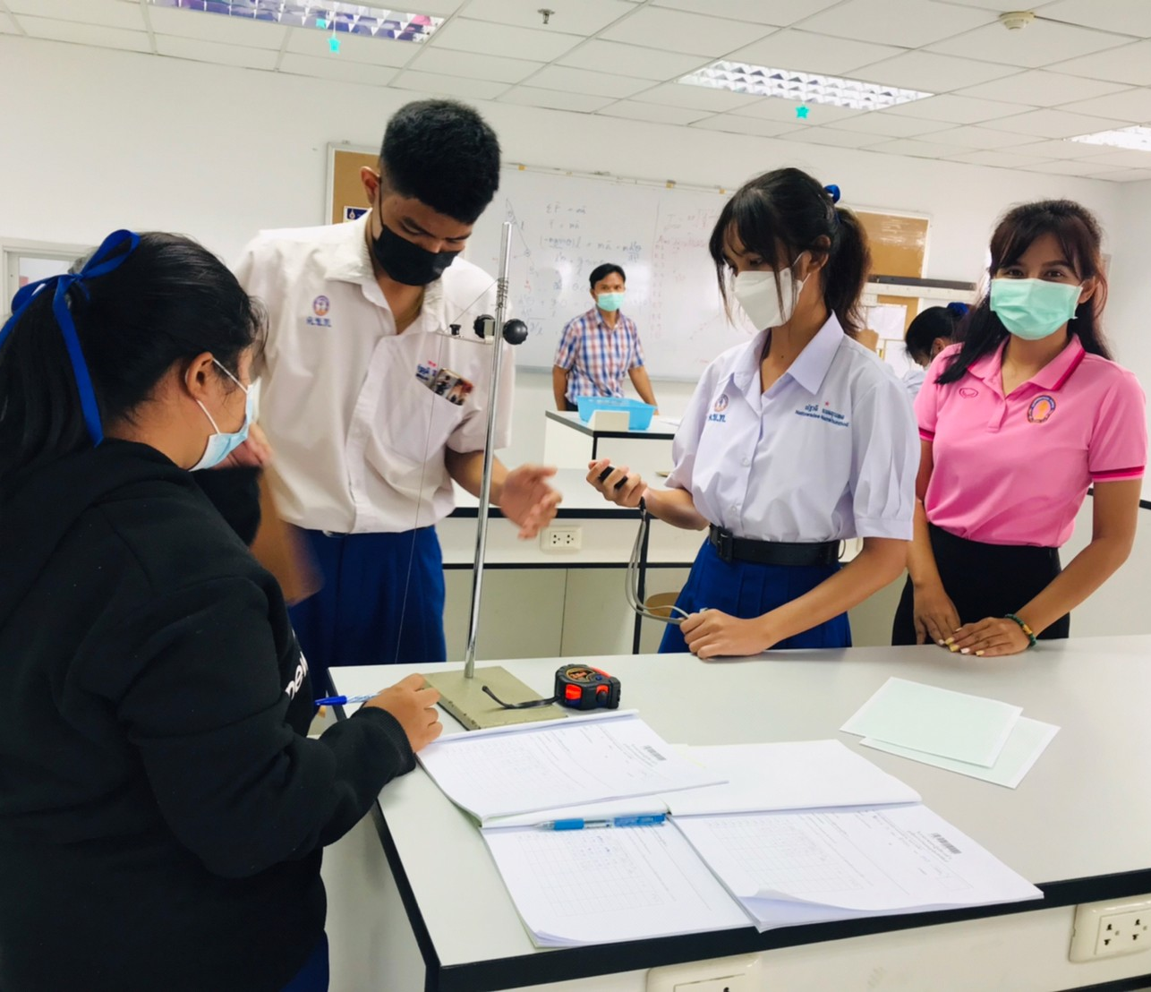
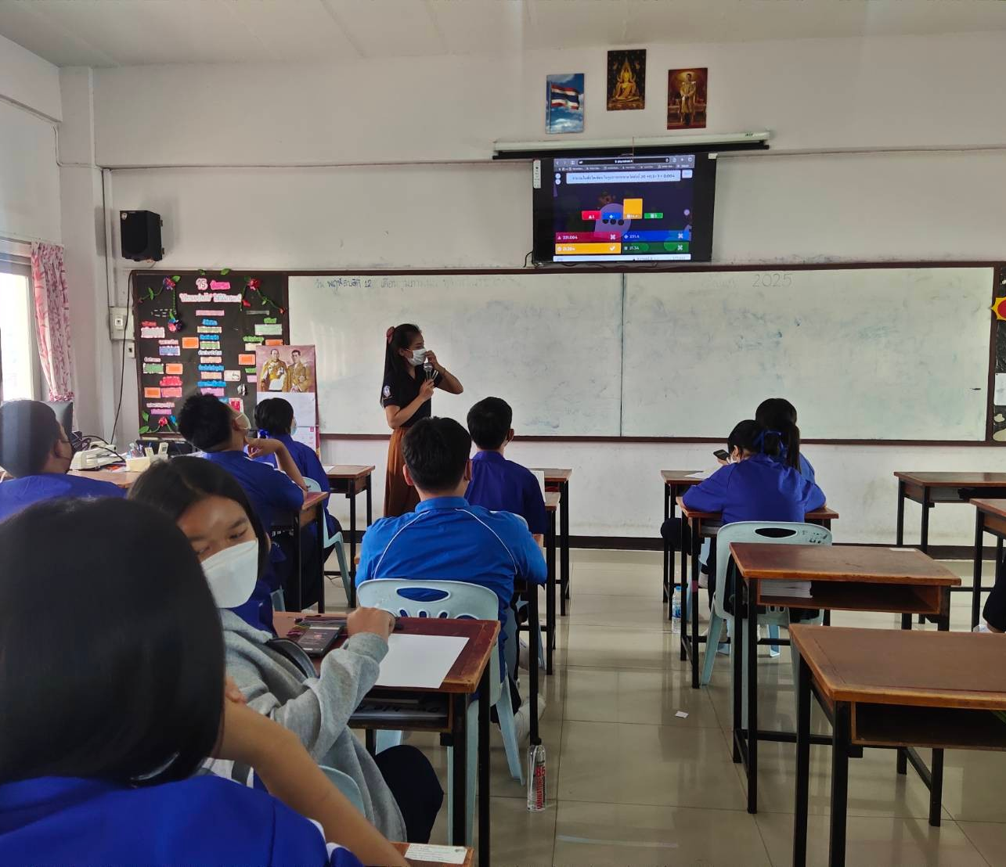
1.ด้านการจัดการเรียนรู้
1.3 การจัดกิจกรรมการเรียนรู้
ขั้นที่ 1 : ขั้นตรวจสอบความรู้เดิม (Elicitation Phase)
ขั้นที่ 2 : ขั้นสร้างความสนใจ (Engagement Phase)
ขั้นที่ 3 : ขั้นสำรวจและค้นหา (Explaration Phase)
ขั้นที่ 4 : ขั้นอธิบายและลงข้อสรุป (Explanation Phase)
ขั้นที่ 5 : ขั้นขยายความรู้ (Elaboration Phase)
ขั้นที่ 6 : ขั้นประเมินผล (Evaluation Phase)
ขั้นที่ 7: ขั้นนำความรู้ไปใช้ (Extension Phase)

Slide 10
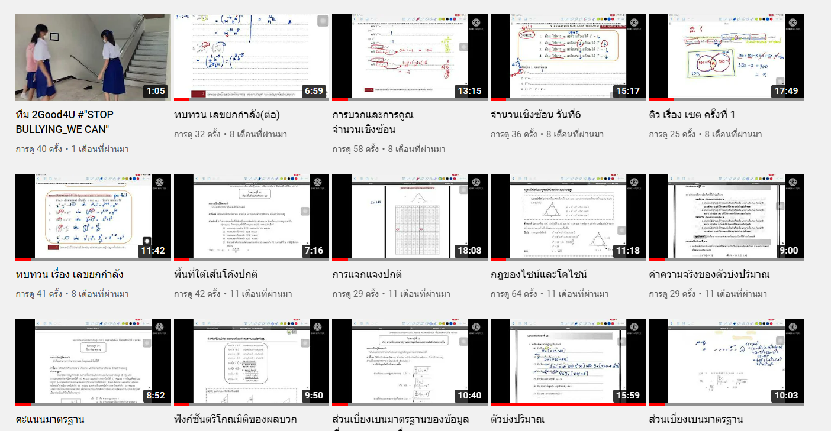

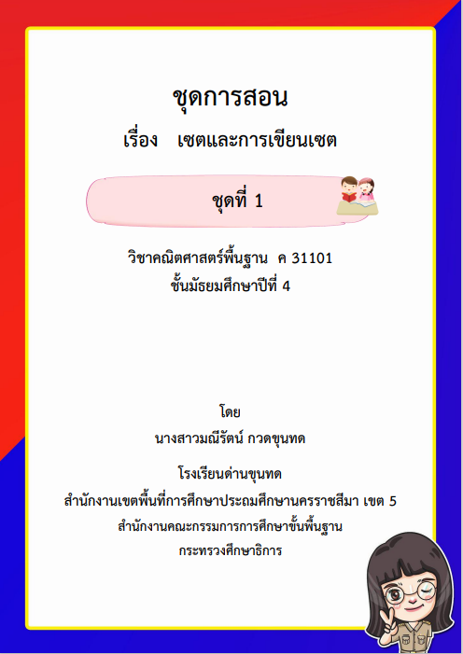
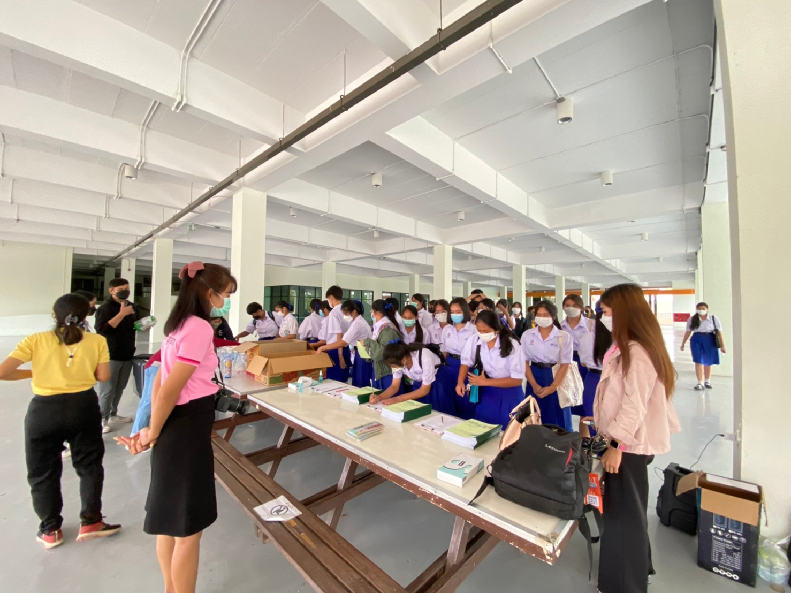
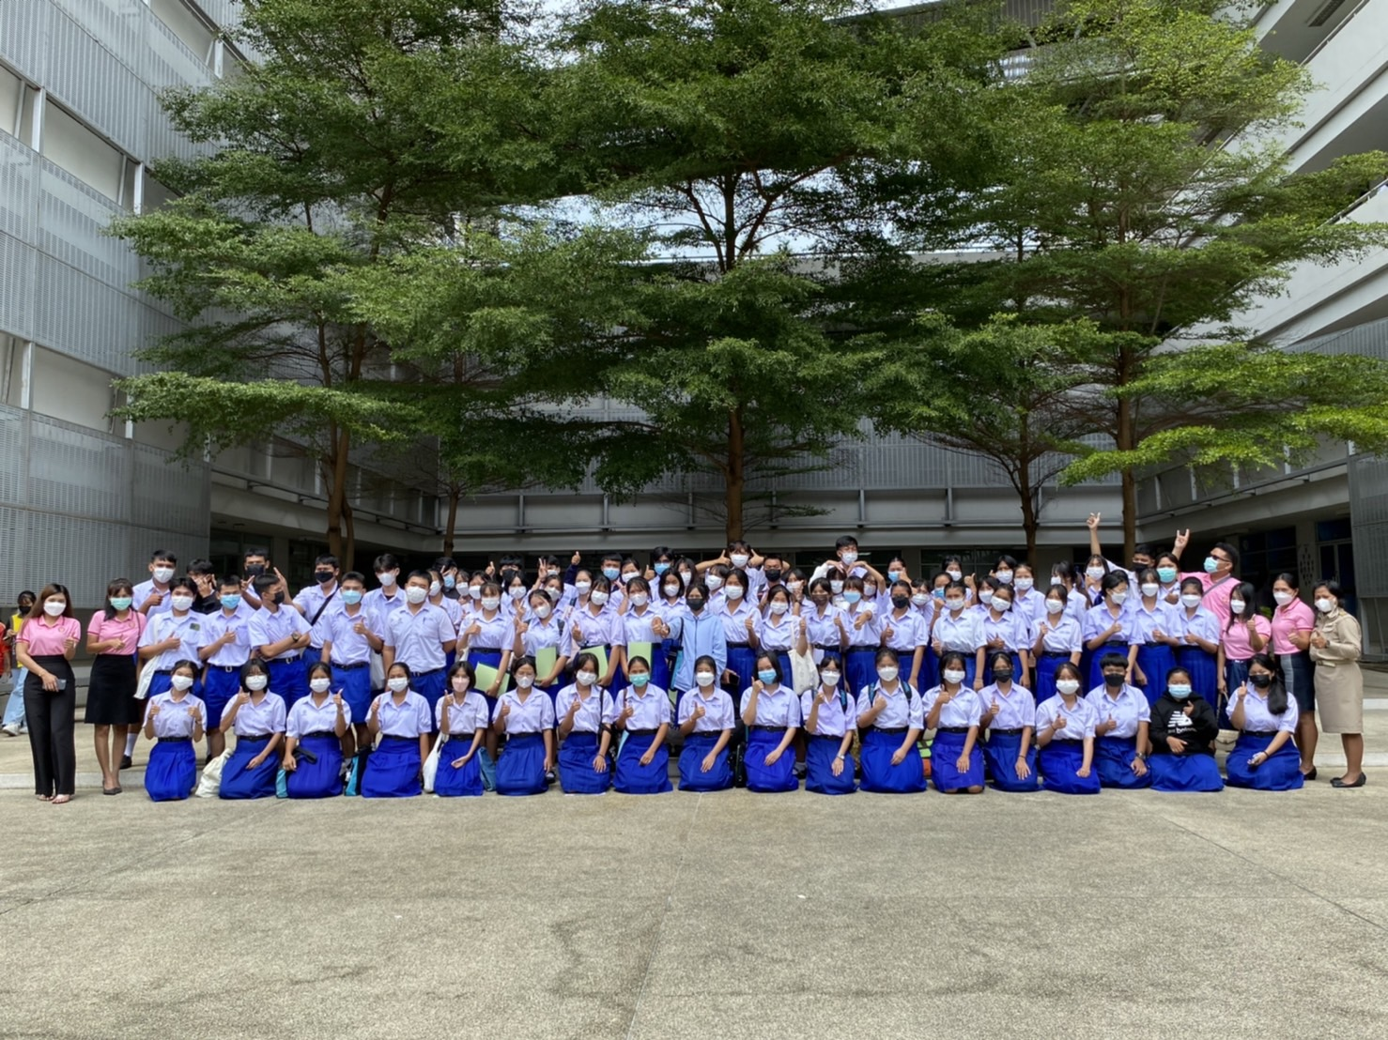
YOUTUBE ช่อง มณีรัตน์ กวดขุนทด
1. ด้านการจัดการเรียนรู้
1.4 สร้างและพัฒนาสื่อ นวัตกรรม เทคโนโลยีและแหล่งเรียนรู้
สื่อการสอน
ค่ายเทคนิคปฏิบัติการมหาวิทยาลัยราชมงคลอีสาน

Slide 11
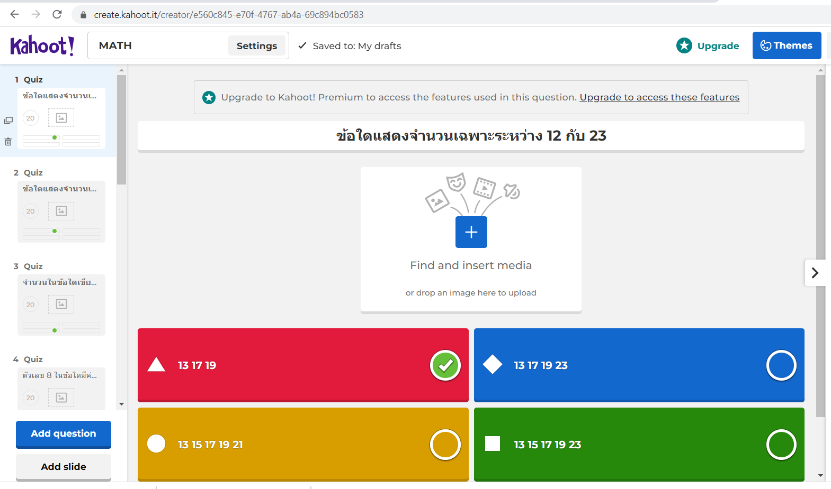
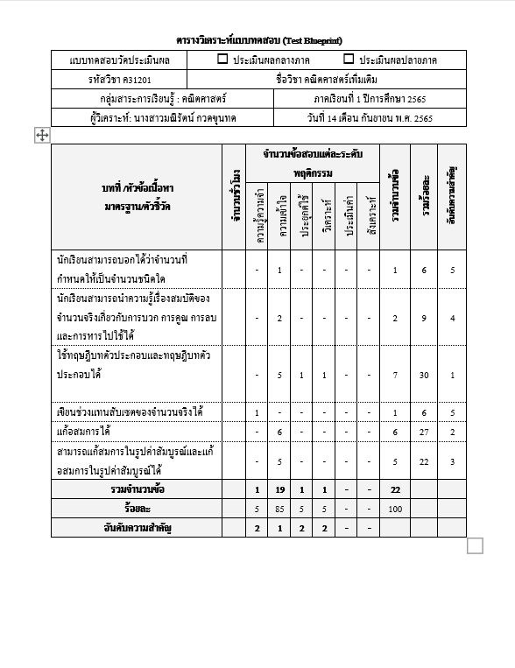
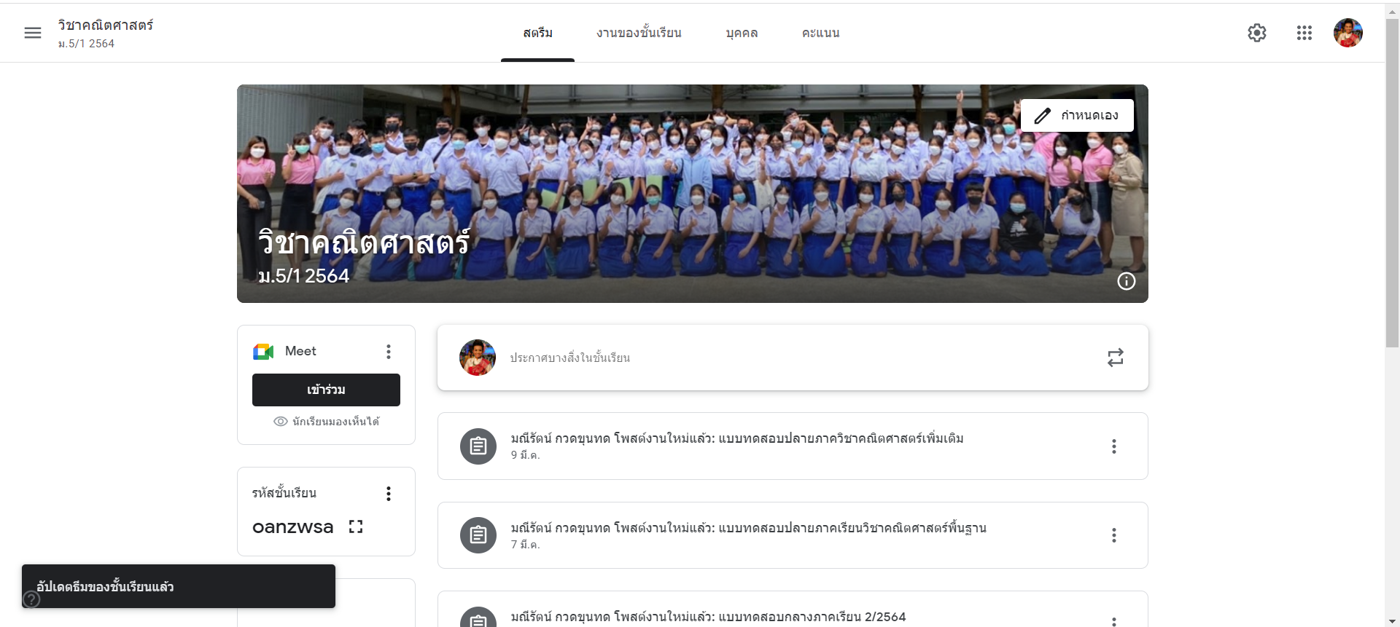
Kahoot มาใช้ในการวัดผล
1. ด้านการจัดการเรียนรู้
1.5 การวัดและประเมินผล
GoogleClassroom
Test Blueprint

Slide 12
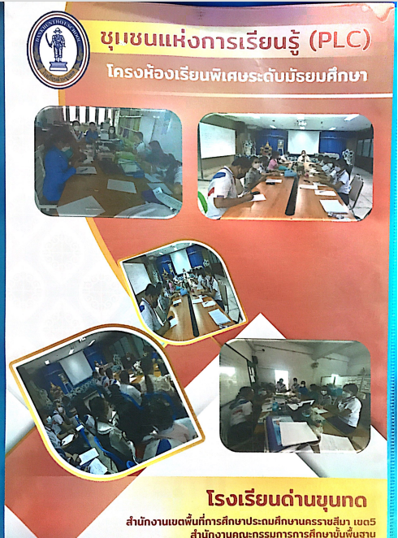

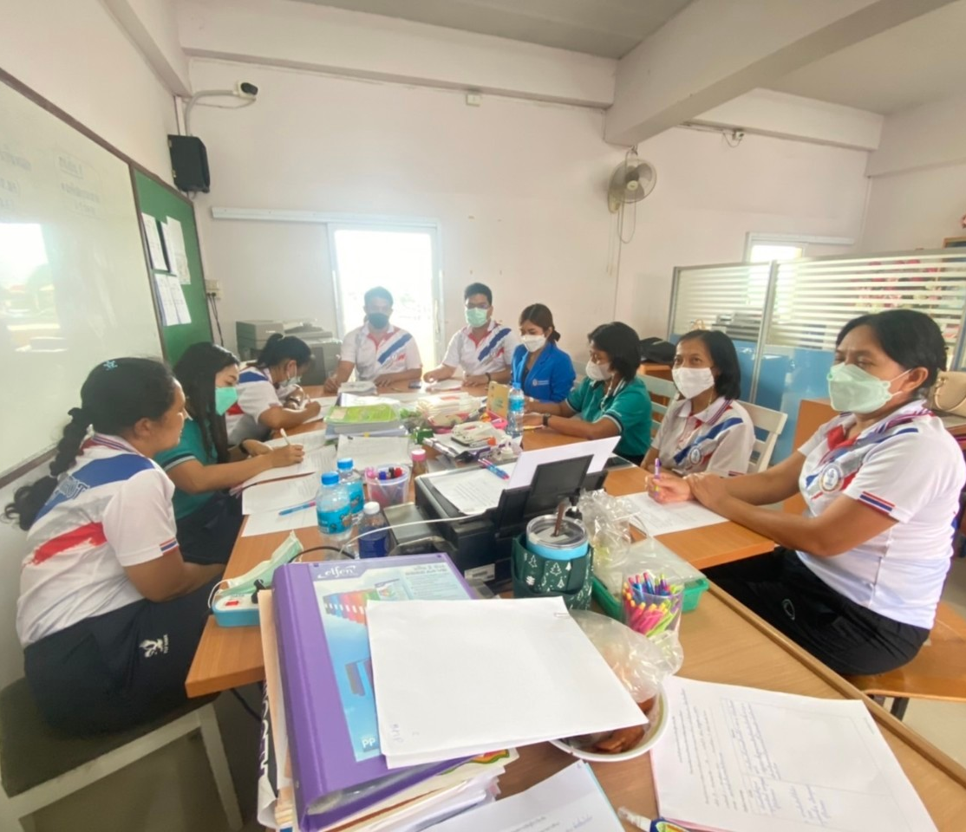
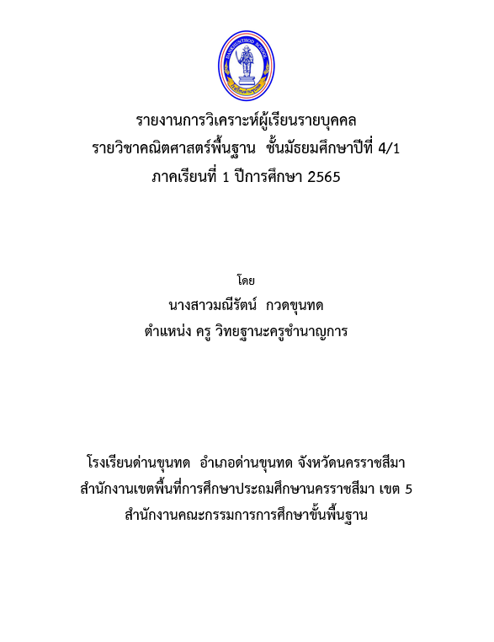
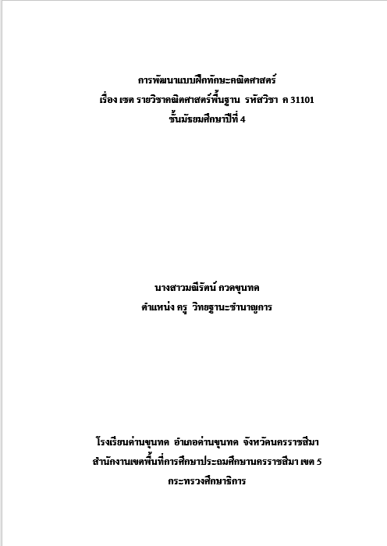
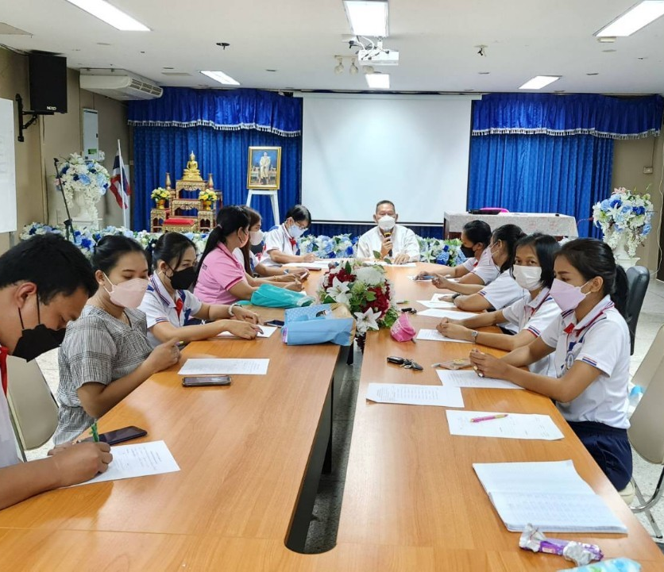
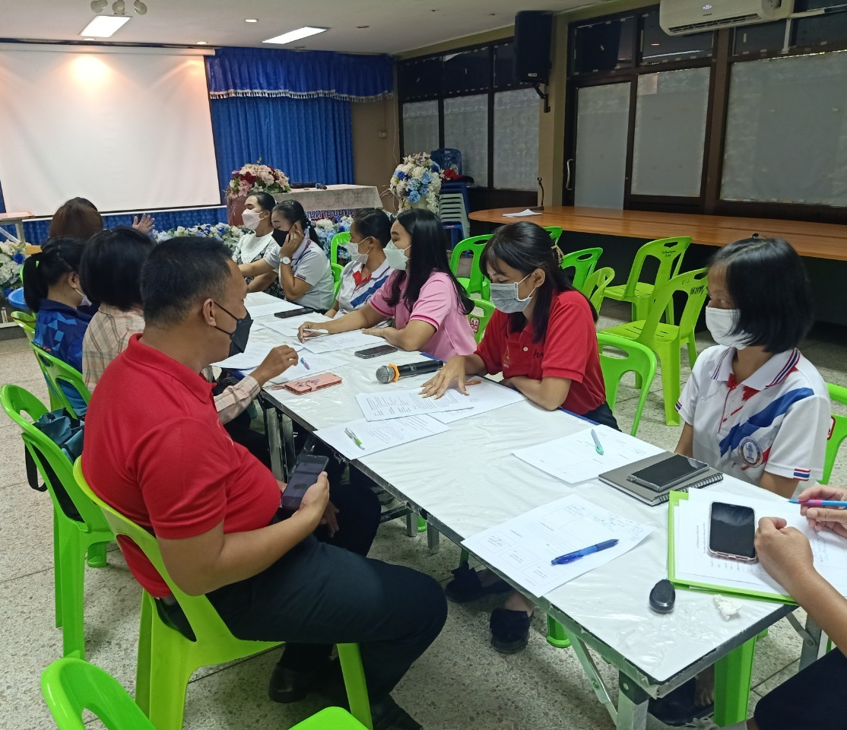
1.ด้านการจัดการเรียนรู้
1.6 การศึกษา วิเคราะห์ สังเคราะห์เพื่อแก้ปัญหาหรือพัฒนาการเรียนรู้
ข้าพจ้าศึกษา วิเคราะห์ และสังเคราะห์ปัญหาและสาเหตุของผู้เรียนด้วยกระบวนการ PLC เพื่อริเริ่มพัฒนานวัตกรรมสู่การทำวิจัยในชั้นเรียน เพื่อส่งเสริมให้ผู้เรียนเกิดความรู้ ทักษะ และสมรรถนะในการเรียน เรื่อง เซต วิชาคณิตศาสตร์พื้นฐาน ชั้นมัธยมศึกษาปีที่ 4

Slide 13
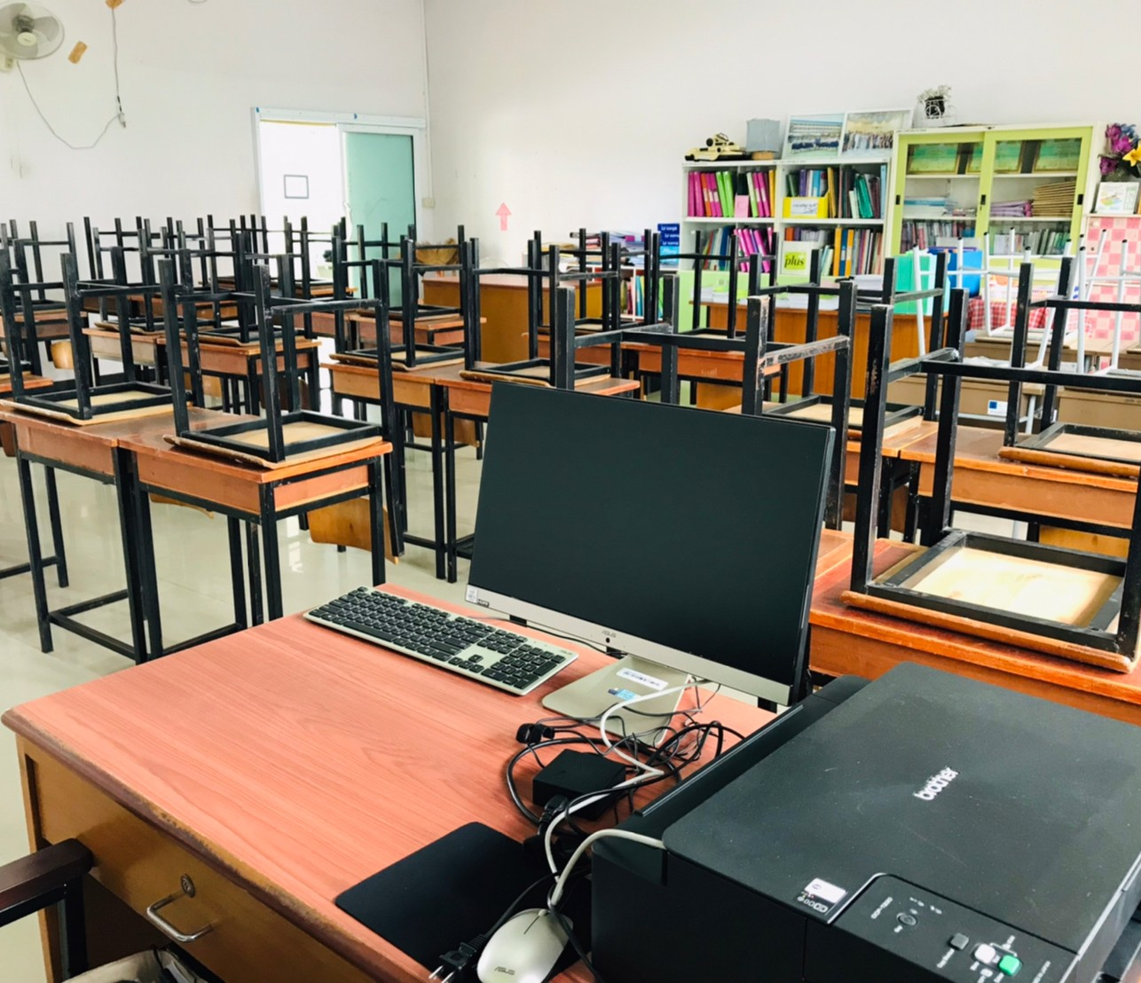
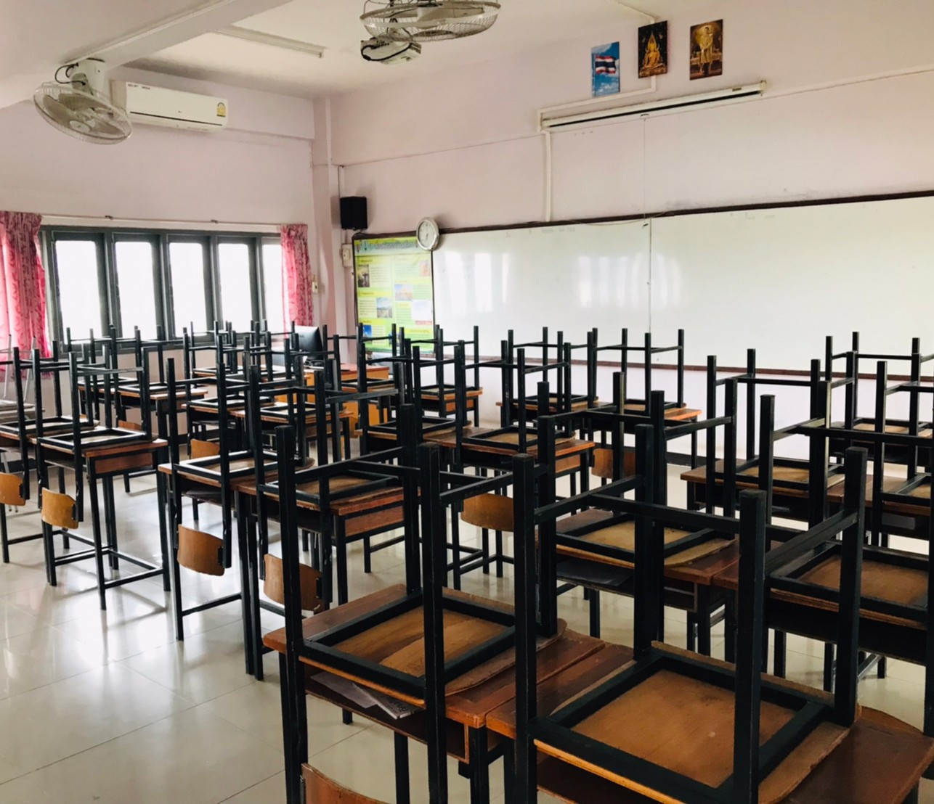
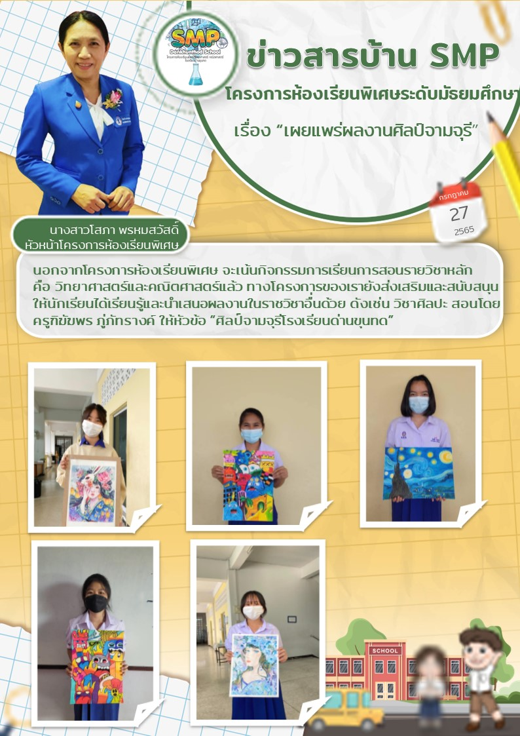
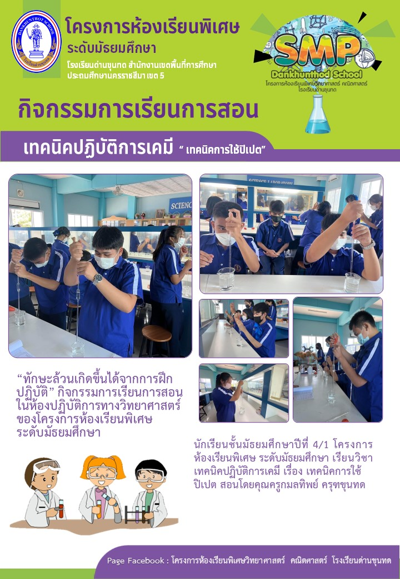
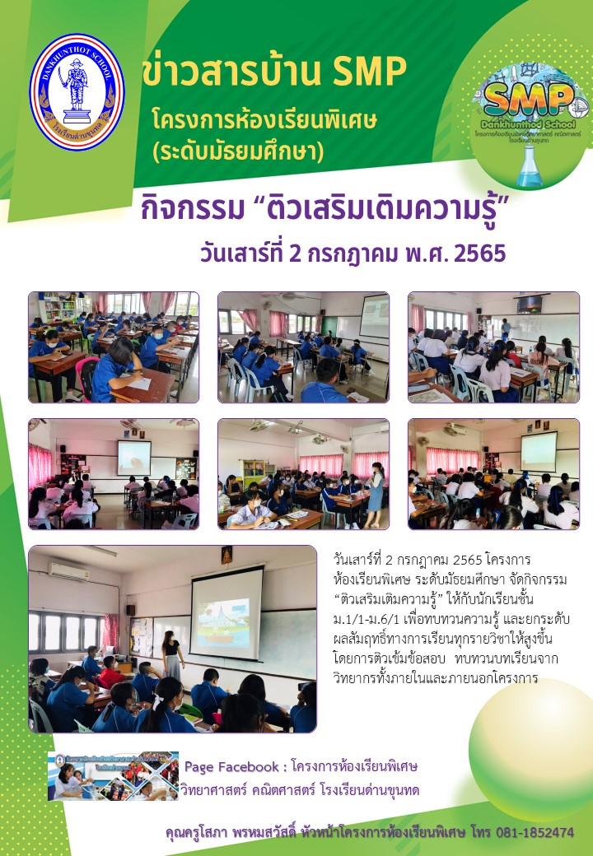
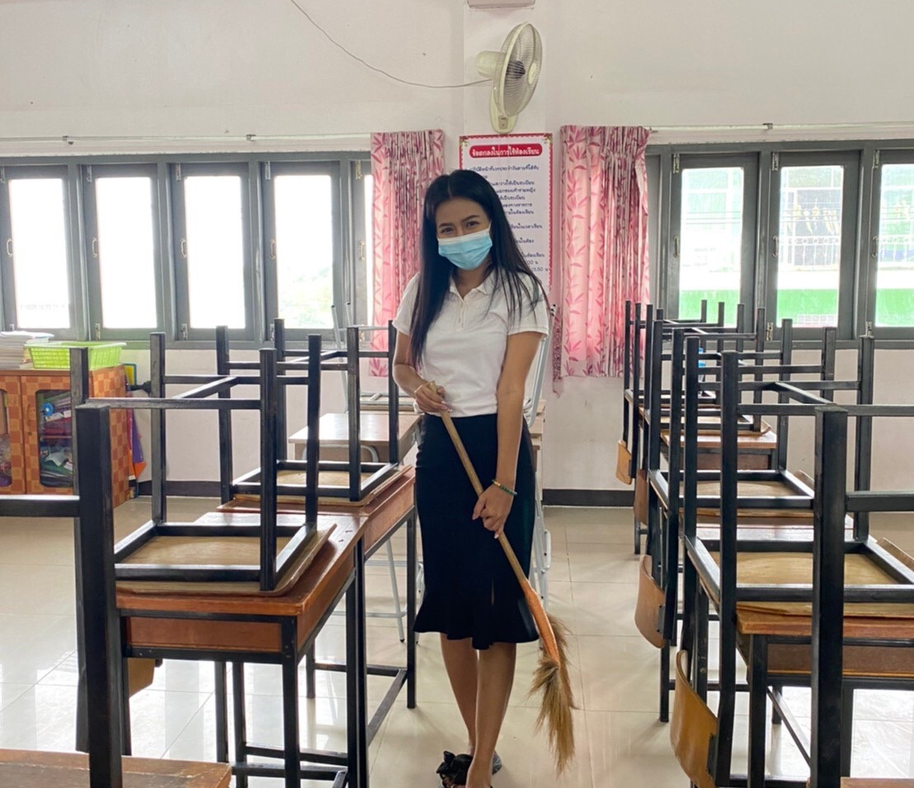
1. ด้านการจัดการเรียนรู้
1.7 จัดบรรยากาศที่ส่งเสริมและพัฒนาผู้เรียน
ข้าพเจ้าได้ดำเนินการจัดสภาพแวดล้อม บรรยากาศในชั้นเรียนเชิงบวก จัดเตรียมวัสดุ อุปกรณ์ที่สอดคล้องกับกิจกรรมการเรียนรู้ จัดสภาพแวดล้อมให้สะอาด ปลอดภัย เพื่อส่งเสริมและเอื้อต่อการเรียนรู้ กระตุ้นความสนใจใฝ่รู้ใฝ่เรียนตลอดจนส่งเสริมให้ผู้เรียนเกิดกระบวนการคิดทักษะชีวิต ทักษะการทำงาน

Slide 14
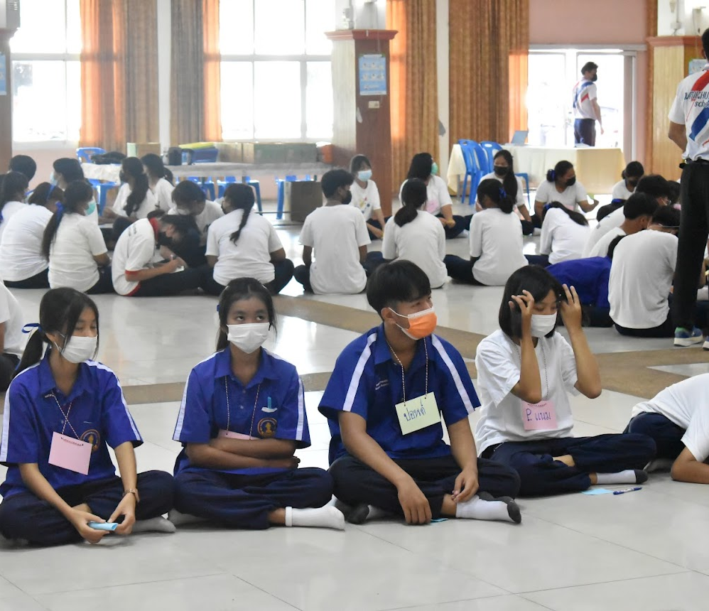
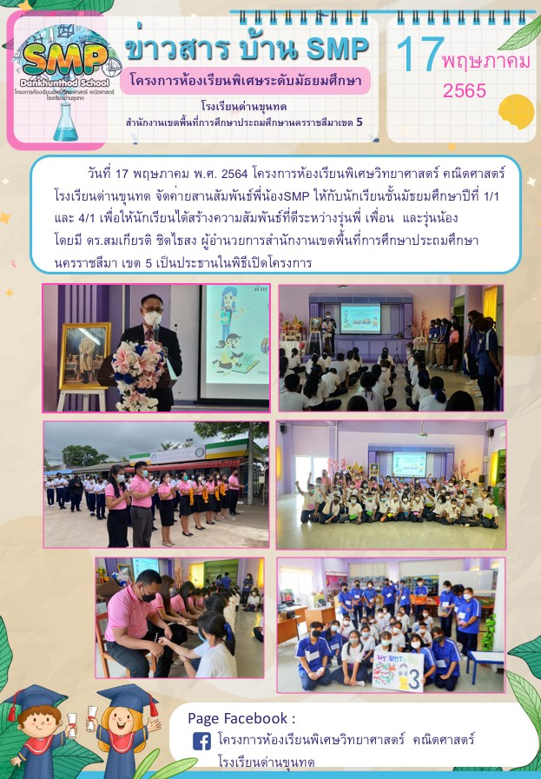
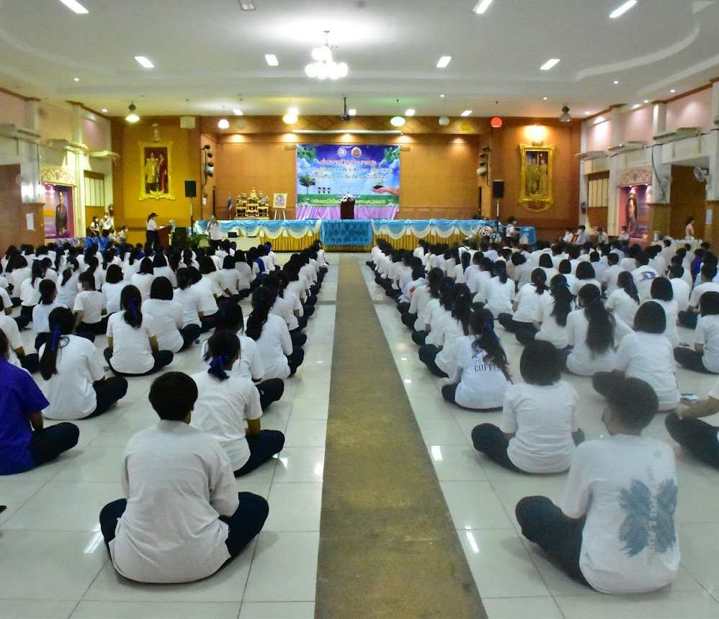
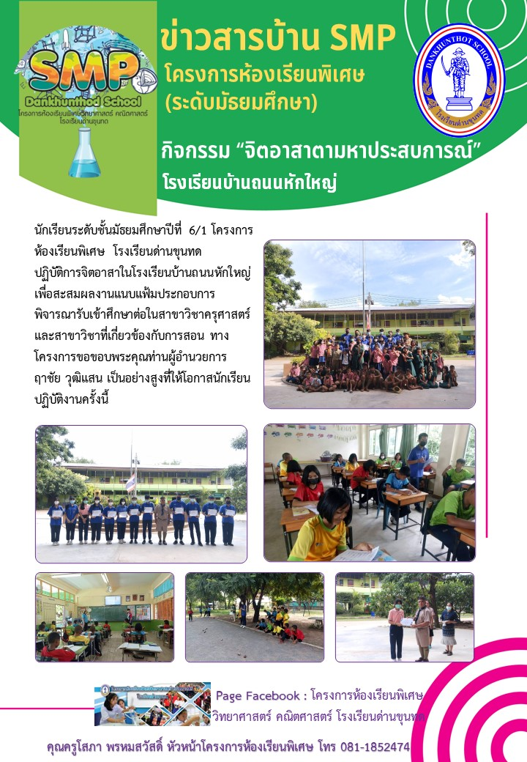
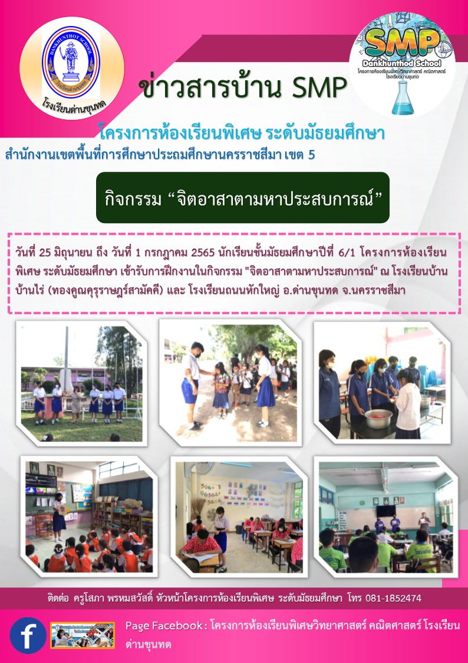
1. ด้านการจัดการเรียนรู้
1.8 อบรมและพัฒนาคุณลักษณะที่ดีผู้เรียน
ข้าพเจ้าได้ดำเนินการอบรมบ่มนิสัยให้ผู้เรียนมีคุณธรรมจริยธรรม คุณลักษณะอันพึงประสงค์ และค่านิยมความเป็นไทยที่ดีงาม โดยริเริ่ม คิดค้น และพัฒนารูปแบบการดำเนินการที่มีประสิทธิภาพ คำนึงถึงความแตกต่างของผู้เรียนเป็นรายบุคคลและสามารถแก้ไขปัญหาผู้เรียนได้

Slide 15
ด้านที่ 2
ด้านการส่งเสริมและสนับสนุน
การจัดการเรียนรู้
1. จัดทำข้อมูลสารสนเทศการจัดการเรียนรู้
2. ดำเนินการตามระบบดูแลช่วยเหลือผู้เรียน
3. ร่วมปฏิบัติงานทางวิชาการ และงานอื่นๆ ของสถานศึกษา
4. ประสานความร่วมมือกับผู้ปกครองภาคเครือข่าย
หรือสถานประกบอการ

Slide 16
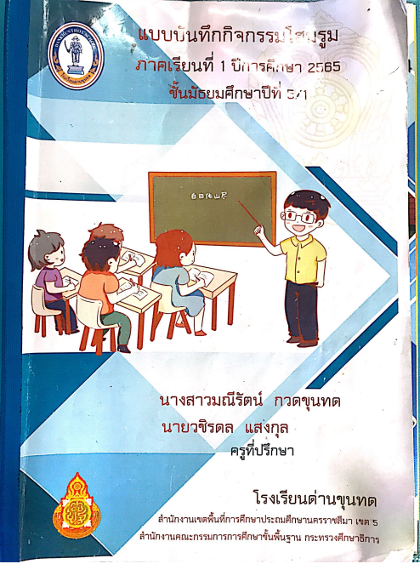
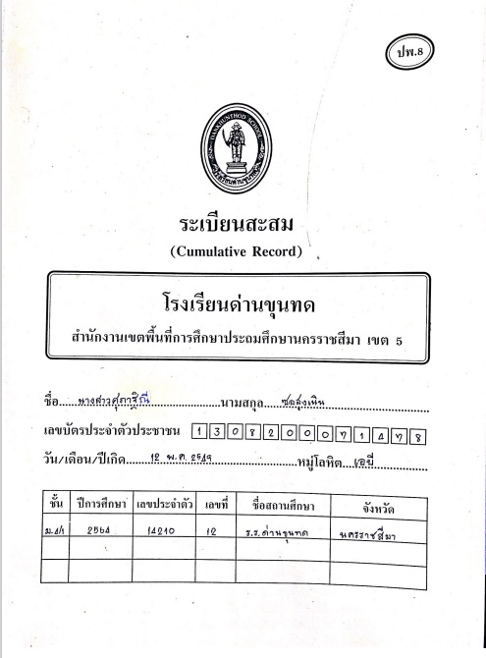

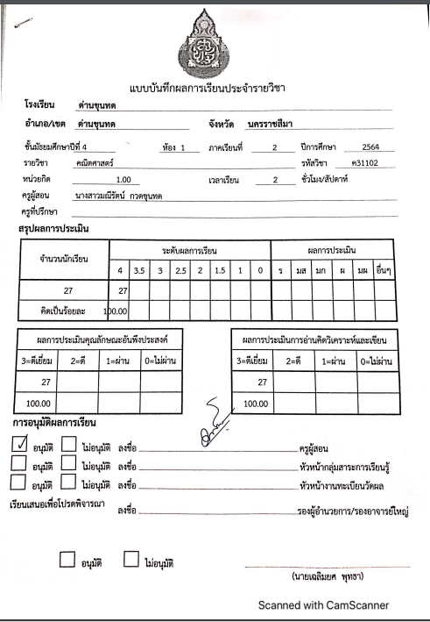
2. ด้านการส่งเสริมและ
สนับสนุนการจัดการเรียนรู้
2.1 จัดทำข้อมูลสารสนเทศของผู้เรียนและรายวิชา
ข้าพเจ้าได้ดำเนินการจัดทำข้อมูลสารสนเทศของผู้เรียน ให้มีข้อมูลเป็นปัจจุบัน เพื่อใช้ในการส่งเสริมสนับสนุนการเรียนรู้ แก้ไขปัญหาและพัฒนาคุณภาพผู้เรียน

Slide 17


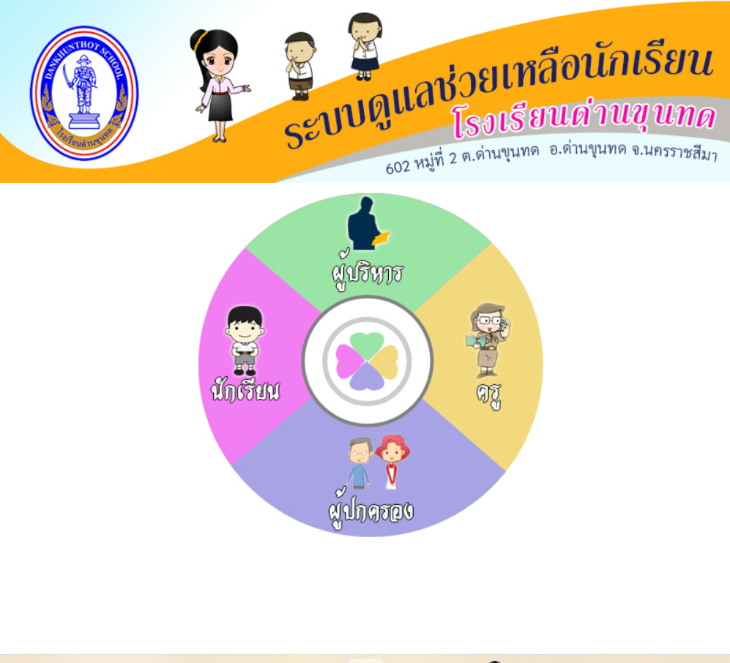
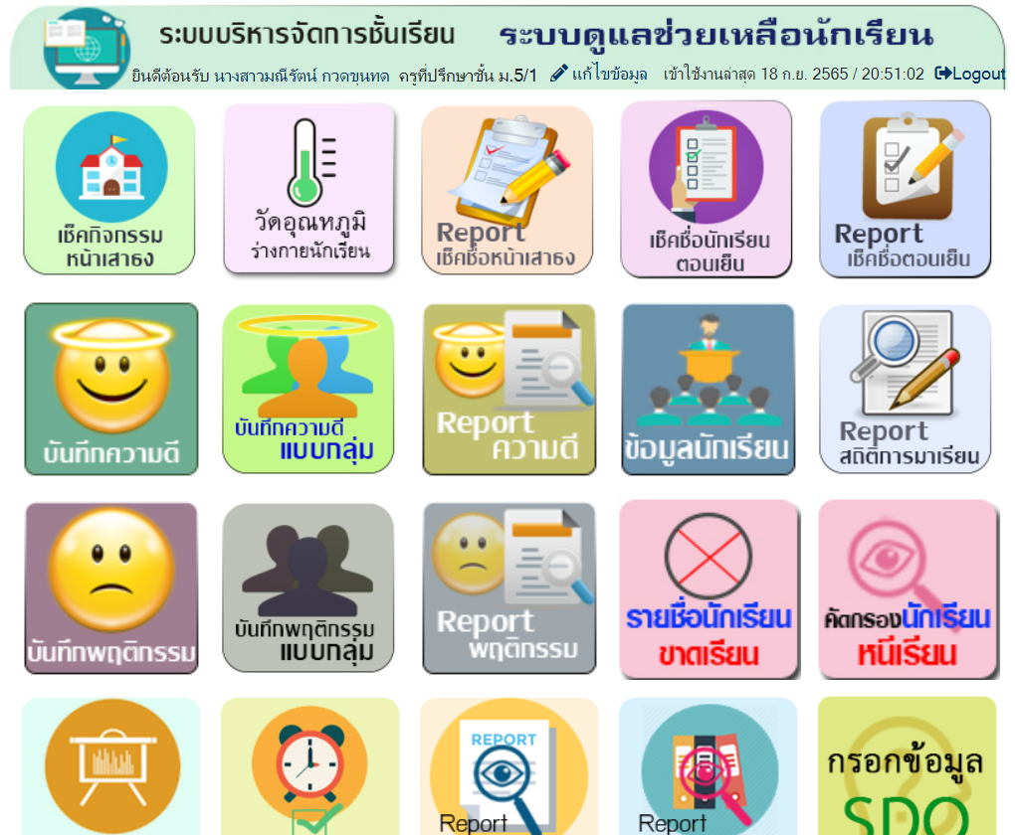
2. ด้านการส่งเสริมและ
สนับสนุนการจัดการเรียนรู้
2.2 ดำเนินการตามระบบดูแลช่วยเหลือผู้เรียน
ข้าพเจ้าได้ดำเนินการจัดกิจกรรมและดำเนินงานตามระบบดูแลช่วยเหลือผู้เรียน มีการใช้ข้อมูลสารสนเทศเกี่ยวกับผู้เรียนรายบุคคล และประสานความร่วมมือกับผู้มีส่วนเกี่ยวข้อง เพื่อพัฒนาและแก้ไขปัญหาผู้เรียน

Slide 18




2. ด้านการส่งเสริมและ
สนับสนุนการจัดการเรียนรู้
2.3 ร่วมปฏิบัติงานทางวิชาการ และงานอื่นๆ ของสถานศึกษา
งานบริหารหลักสูตร โครงการห้องเรียนพิเศษ
งานเลขานุการ โครงการห้องเรียนพิเศษ
งานยกระดับผลสัมฤทธิ์ โครงการห้องเรียนพิเศษ
ผู้ดูแล Fanpage โครงการห้องเรียนพิเศษ มัธยมศึกษา
งานกิจกรรมเรียนฟรี 15 ปี งานวิชาการ
งานวิจัยในชั้นเรียน งานวิชาการ
งานธนาคารโรงเรียน บริหารทั่วไป
งานกิจกรรมนักศึกษาวิชาทหาร บริหารทั่วไป
คำสั่งกลุ่มสาระ
คำสั่งวิชาการ
คำสั่งวิชาการ

Slide 19







2. ด้านการส่งเสริมและ
สนับสนุนการจัดการเรียนรู้
2.3 ประสานความร่วมมือกับผู้ปกครองภาคีเครือข่ายและหรือสถานประกอบการ
ไลน์กลุ่ม

Slide 20
ด้านที่ 3
ด้านการพัฒนาตนเอง
และพัฒนาวิชาชีพ
1. พัฒนาตนเองอย่างเป็นระบบและต่อเนื่อง
2. มีส่วนร่วมในการแลกเปลี่ยนเรียนรู้ทางวิชาชีพเพื่อแก้ปัญหาและพัฒนาการจัดการเรียนรู้
3. นำความรู้ ความสามารถและทักษะที่ได้จากการพัฒนาตนเองและวิชาชีพมาใช้ในการพัฒนาการจัดการเรียนรู้ การพัฒนาคุณภาพผู้เรียน และการพัฒนานวัตกรรมการจัดการเรียนรู้

Slide 21








3. ด้านการพัฒนาตนเอง
และพัฒนาวิชาชีพ
3.1 พัฒนาตนเองอย่างเป็นระบบและต่อเนื่อง

Slide 22




3. ด้านการพัฒนาตนเอง
และพัฒนาวิชาชีพ
3.2 มีส่วนร่วมในการแลกเปลี่ยนเรียนรู้ทางวิชาชีพเพื่อแก้ปัญหาและพัฒนาการจัดการเรียนรู้

Slide 23






3. ด้านการพัฒนาตนเอง
และพัฒนาวิชาชีพ
3.2 นำความรู้ ความสามารถและทักษะที่ได้จากการพัฒนาตนเองและวิชาชีพมาใช้ในการพัฒนาการจัดการเรียนรู้ การพัฒนาคุณภาพผู้เรียน และการพัฒนานวัตกรรมการจัดการเรียนรู้

Slide 24
ผลสำเร็จ
1. รางวัลครู
2. รางวัลนักเรียน
3. เป็นวิทยากรและเผยแพร่ผลงาน

Slide 25






รางวัลครู

Slide 26






รางวัลนักเรียน

Slide 27





เป็นวิทยากรและเผยแพร่ผลงาน

